Slide 1
TRAVPLAN · 챕터 발표 · 인식 + 센서 배치
보도 위 지형을
TravMap으로 읽기
elevation mapping, 자기지도 traversability, 보행자 인식, 그리고 L1에서 잰 것
§A 인식
§H 센서 배치
A.13 작업 기록
A.14 최근 연구 비교
Notes:
이 발표는 travplan 리서치 문서 가운데 인식 문서와 센서 배치 문서를 하나의 이야기로 엮은 것입니다. 문서는 여덟 탭이지만, 발표에서는 지형 지도, traversability, 비전 파운데이션 모델과 동적 장애물, 최근 연구 비교, 작업 기록, 센서 배치 순서로 갑니다. 수치는 모두 문서와 STATE.md에 적힌 것만 썼고, travplan 결과에는 TP 번호를 달았습니다.

Slide 2
순서
지도, 비용, 사람을 차례로 살펴보고 우리가 잰 것으로 끝낸다
1
2
지형 지도 (A.1–A.5)
Traversability (A.10)
자동차 occupancy 대신 elevation mapping, 음의 장애물과 못 본 칸
사람 라벨에서 자기지도로, PU 문제, VLM 보조
3
4
비전 파운데이션 모델(VFM) · 동적 장애물 (A.11–A.12)
최근 연구 비교 (A.14)
라벨 교사, 검출·추적·예측, Freezing Robot Problem
2025–2026 연구 15편의 공통점과 차이점
5
6
작업 기록 (A.13)
센서 배치 (§H)
그림자 규칙, 못 본 칸, 권장 L1, 다음 병목
다섯 배치, 가격·연산, 주기·지연
질문은 하나다. 보도 배달로봇이 무엇을 보고 무엇을 모르는지를 지도에 어떻게 적는가.
Notes:
앞의 세 절은 남이 무엇을 했는지이고, 뒤의 두 절은 우리가 무엇을 고르고 쟀는지입니다. 최근 연구 비교는 그 사이의 다리입니다. 문헌이 모인 방향과 travplan이 이미 서 있는 자리를 맞대 보고, 무엇을 먼저 시도할지 정합니다. 센서 배치는 짧게 덧붙입니다.

Slide 3
§A · 이 챕터의 질문
인식은 센서 관측을 TravMap과 동적 장애물 목록으로 바꾼다
센서
인식
TravMap · DynamicObstacles
Planner
Controller
전면 LiDAR, 스테레오, 카메라 5
→
L0 가림 모사, L1 elevation mapping
→
→
경로·궤적
→
body twist
8채널 격자, 보행자 원판
채널 | 뜻
elev | 높이
grad_x, grad_y | 기울기 x·y
slope, step, rough | 경사, 턱, 거칠기
cost | 비용(≥ 0.95면 치명 셀)
sigma | 불확실성(못 본 칸은 1)
L0
시뮬 지형에 가림을 모사한다(TP-0031). 그림자 상한과 깊이 prior로 40/40.
L1
합성 LiDAR를 elevation_mapping_cupy 코어에 넣는다(TP-0053).
DynamicObstacles
보행자 원판. 반경이 예측 시간에 비례해 커진다(TP-0012).
travplan: 표현은 costmap이 아니라 2.5D TravMap[8,H,W]이고, Planner와 Controller가 같이 읽는다.
Notes:
travplan은 costmap 대신 8채널 TravMap을 공통 표현으로 씁니다. 인식의 일은 점군과 영상을 이 격자로, 그리고 보행자를 DynamicObstacles로 바꾸는 것입니다. 실험에는 두 단계가 있습니다. L0는 정답 지형에 가림만 모사한 것이고, L1은 합성 LiDAR를 실제 elevation_mapping_cupy 코어에 넣은 루프입니다. 발표 뒤쪽의 작업 기록은 대부분 L1에서 잰 것입니다.

Slide 4
§A · 계보 한눈에
네 줄기가 같은 시기에 "사람 라벨 없이, 큰 모델로" 움직였다
연도 | 지형 지도·Occupancy | Traversability | VFM | 동적 장애물
2020 | Lift-Splat-Shoot | RELLIS-3D, BADGR | — | Constant Velocity, Trajectron++
2021–22 | BEVFormer, elevation_mapping_cupy | TerraPN, How Does It Feel? | — | ByteTrack, BoT-SORT
2023 | Occ3D, FlashOcc | WVN, STERLING | DINOv2, Grounding DINO | RT-DETR
2024 | SparseOcc, GaussianFormer | V-STRONG, RoadRunner | Depth Anything V2, SAM 2 | D-FINE
2025 | GaussianFormer-2 | — | DINOv3, DA3, SAM 3 | RF-DETR, MoFlow
2026 | WalkOCC(보도 단안) | ViTA, PIVOT, SyNeT, GSAT | — | —
기하 지도
경험으로 고친 비용
카메라 동적 장애물
깊이 카메라와 LiDAR 점군을 elevation mapping으로 합친다(A.2b)
기하 규칙에서 시작해 TravNet 자기지도로 고친다(A.10)
검출과 추적으로 DynamicObstacles를 만든다(A.12)
travplan: VFM은 라벨 교사로, 자동차 occupancy와 world model은 표현 설계 참고로 쓴다.
Notes:
이 표는 인식 문서 첫머리의 계보표를 줄인 것입니다. 지형 지도, traversability, 비전 파운데이션 모델, 동적 장애물 네 줄기가 거의 같은 시기에 사람 라벨을 줄이고 큰 사전학습 모델을 쓰는 쪽으로 움직였습니다. travplan은 지형을 elevation mapping 높이 지도로, 비용을 기하 규칙에서 시작해 TravNet 자기지도로, 보행자를 카메라 검출과 추적으로 다룹니다. 비전 파운데이션 모델은 라벨 교사로, 자동차 occupancy와 world model은 표현 설계 참고로 둡니다.

Slide 5
1 · 지형 지도 · Occupancy (A.1–A.5)
자동차 occupancy가 아니라
로봇 elevation mapping을 쓴다
칸마다 높이와 분산을 합치는 계보, 음의 장애물, 그리고 못 본 칸을 어떻게 두는가
Notes:
첫 절은 지형 지도입니다. 자동차 쪽의 BEV와 3D occupancy 계보를 먼저 짧게 보고, 왜 채택하지 않는지 말씀드립니다. 그다음 travplan이 실제로 쓰는 elevation mapping 계보와, 보도에서 가장 위험한 음의 장애물, 그리고 못 본 칸의 처리 방식을 살펴봅니다.

Slide 6
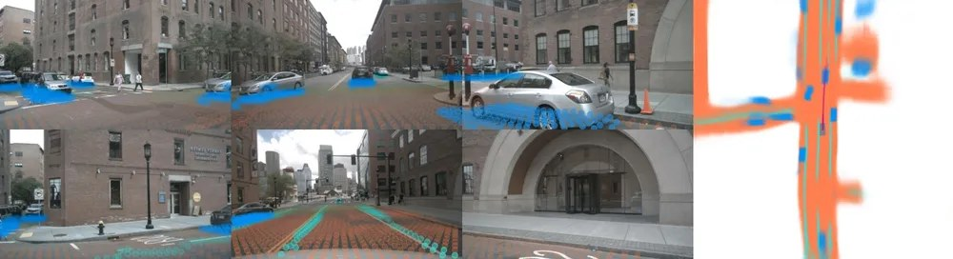
A.2 · 자동차 계보
자동차 occupancy는 채택하지 않지만 표현의 교훈을 준다
2020 · BEV
2022 · BEV
2023 · occupancy
Lift-Splat-Shoot [3]
BEVFormer [4]
FlashOcc
픽셀별 깊이 분포로 특징을 lift해 BEV 격자에 splat한다
격자 query가 attention으로 특징을 모은다. nuScenes NDS 56.9
2D convolution만 쓰고 채널을 높이로 바꾼다. 배포 친화적
채택하지 않는 이유
모두 차량을 둘러싼 멀티카메라 리그를 전제한다.
Orin에서 돌린 실측이 없다.
Lift-Splat-Shoot (Fig. 1): 여러 카메라 영상에서 BEV 의미 지도를 바로 추론한다 — 출처 [3]
travplan: 격자 밀도, 높이 축, 가려진 칸의 정답 만들기는 이 계보에서 먼저 풀렸다.
[3] Lift-Splat-Shoot, ECCV 2020 — arXiv:2008.05711 · [4] BEVFormer, ECCV 2022 — arXiv:2203.17270
Notes:
자동차의 카메라 기반 3D 인식은 BEV, 3D occupancy, 3D Gaussian의 세 단계로 왔습니다. 리프팅의 원형은 Lift-Splat-Shoot이고, BEVFormer는 격자 자체를 query로 써서 LiDAR 기반과 비슷한 성능까지 올렸습니다. 그런데 모두 차량을 둘러싼 멀티카메라 리그를 전제하고 Orin에서 돌린 실측이 없어서, ARCHITECTURE와 P2 PRD에서 채택하지 않기로 확정했습니다. 그래도 가려진 칸의 정답을 어떻게 만드는지 같은 표현 설계 교훈은 TravMap에 그대로 쓰입니다.

Slide 7
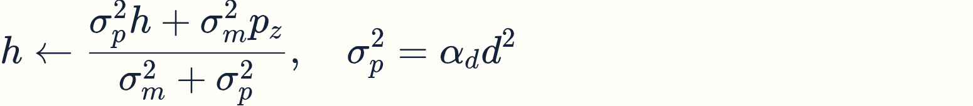
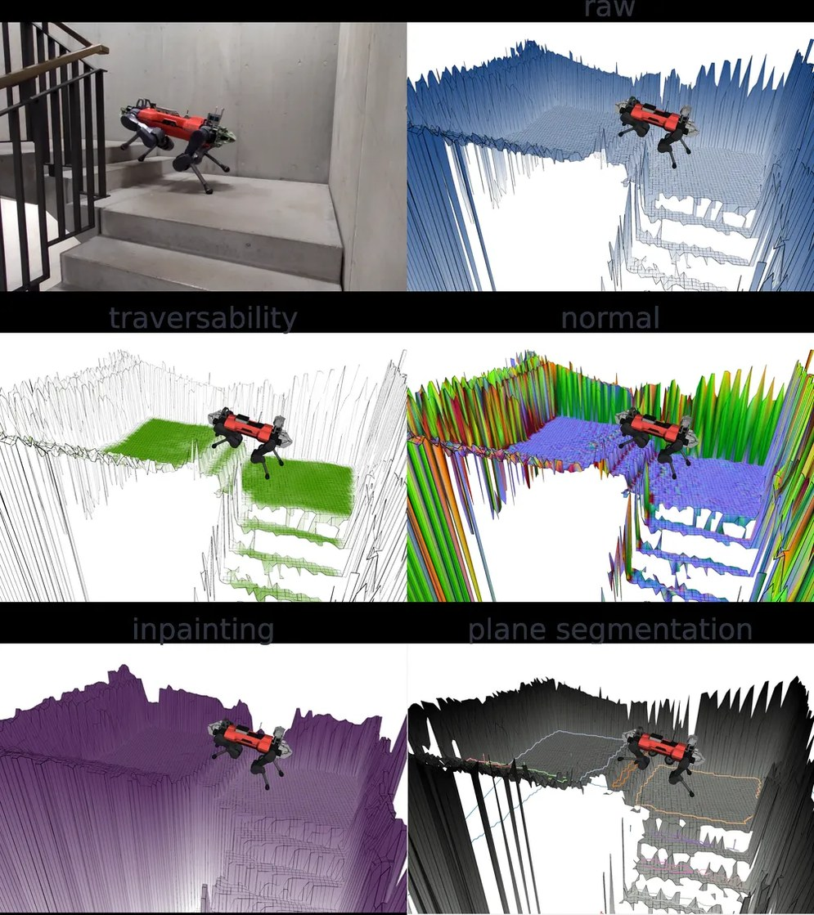
A.2b · 로봇 지형 지도
elevation mapping은 칸마다 높이와 분산을 Kalman으로 합친다
로봇 중심 2.5D 격자, 칸마다 1차원 Kalman 갱신 [1]
elevation_mapping_cupy: CUDA 커널, 가시성 정리, 학습 traversability 필터 [2]
상한 층: 광선이 지나간 칸의 지면은 광선보다 높을 수 없다
Orin Nano에서 0.025 m, 200×200칸 지도를 30 Hz로 돌린 보고가 있다
2026: elevation_mapping_cupy_core
ROS 의존이 없는 순수 Python 패키지로 분리됐다. travplan 래퍼의 getter가 그대로 있다.
elevation_mapping_cupy (Fig. 1): GPU 파이프라인 — 출처 [2]
travplan: L1의 코어이고, 상한 층이 그림자 상한(TP-0044)의 바탕이다.
[1] Fankhauser 등, CLAWAR 2014 · RA-L 2018 · [2] Miki 외, IROS 2022 — arXiv:2204.12876
Notes:
travplan이 채택한 계보는 ETH의 elevation mapping입니다. 점 하나의 분산은 센서 거리의 제곱에 비례하고, 칸 높이는 그 분산으로 가중 평균합니다. GPU 판인 elevation_mapping_cupy는 가시성 정리와 상한 층을 더했습니다. 광선이 관측되지 않은 칸 위를 지나가면, 그 칸의 지면은 광선보다 높을 수 없다는 것입니다. travplan 셀 수는 220×220이라, Orin Nano 30 Hz 보고와 거의 같은 규모입니다. 그래서 매핑 자체는 병목이 아니라는 외부 근거로 삼습니다.

Slide 8
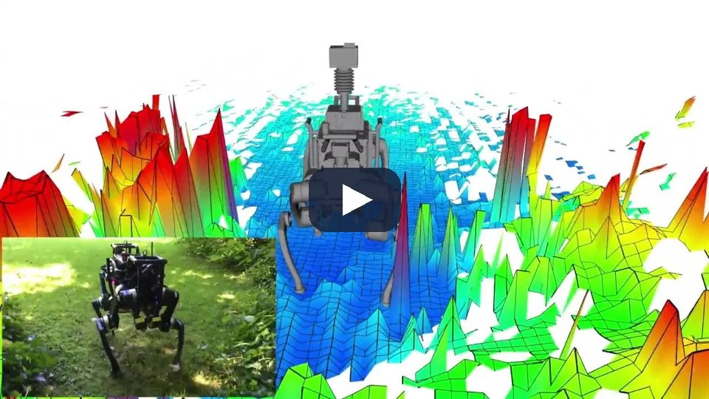
A.2b · 로봇 지형 지도 · 영상
높이 지도는 로봇이 걷는 동안 관측을 더해 가며 쌓인다
볼 점
로봇 둘레의 격자가 걸음마다 갱신된다. 관성·운동학 자세 추정과 LiDAR 거리 측정을 합쳐 지도를 만든다 [1].
앞 장과 잇기
앞 장의 Kalman 갱신이 이 격자의 칸마다 돈다. elevation_mapping_cupy는 같은 파이프라인을 CUDA 커널로 옮기고 가시성 정리와 상한 층을 더한 것이다 [2].
▶ 영상 — 전·후방 회전 LiDAR를 단 ANYmal이 숲을 걸으며 robot-centric 높이 지도를 쌓는다 (ETH RSL)
travplan: L1이 쓰는 elevation_mapping_cupy는 이 파이프라인의 GPU 판이다. 매핑 자체는 병목이 아니다.
[1] Fankhauser 등, Robot-Centric Elevation Mapping with Uncertainty Estimates, CLAWAR 2014 · 영상은 ETH RSL 채널(2016)
Notes:
영상에서는 ANYmal이 숲을 걷는 동안 로봇 둘레의 격자가 채워지는 과정을 봅니다. 앞뒤의 회전 LiDAR가 거리를 재고, 관성·운동학 자세 추정과 합쳐 지도를 만듭니다. 2014년 CLAWAR 논문의 결과이고, travplan L1의 코어인 elevation_mapping_cupy는 이 파이프라인에 가시성 정리와 상한 층을 더해 GPU로 옮긴 것입니다.

Slide 9
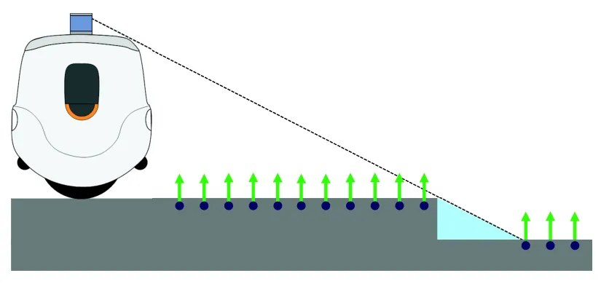
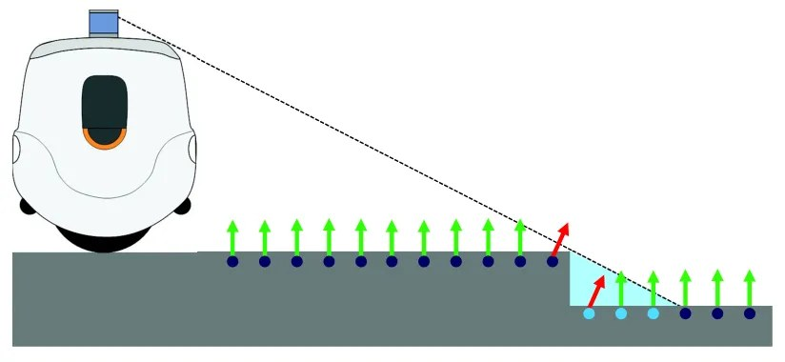
A.2b.3 · A.2b.7 · 음의 장애물
포트홀은 관측되지 않고 그림자로만 남는다
세 구현이 같은 그림자를 서로 다른 근거로 가리킨다.
emap 상한
광선 높이를 칸 높이의 상한으로 둔다 [2]
G-VOM
지면 경사를 외삽해 기대 높이와 관측 높이의 차를 본다 [5]
확장 전: 낙차의 수직면은 그림자만 남는다 [6]
Mozzarelli 외
보도 배달로봇. 그림자에 이웃 최소 고도를 퍼뜨려 단차를 만든다 [6]
확장 후: 인공 단차를 장애물 검출기가 잡는다 [6]
travplan: 그림자 상한은 광선 높이를, G-VOM은 경사 외삽을 쓴다. 같은 포트홀을 가리키는 독립된 두 신호다.
[5] Overbye·Saripalli, G-VOM, IEEE IV 2022 — arXiv:2109.13176 · [6] Mozzarelli 외 — arXiv:2403.13431
Notes:
보도에서 가장 위험한 것은 포트홀과 내림 턱 같은 음의 장애물입니다. 이것은 직접 관측되지 않고 반사 없는 그림자로만 남습니다. emap은 광선 높이를 상한으로, G-VOM은 지면 경사 외삽을, Mozzarelli 외는 그림자에 최소 고도를 퍼뜨려 인공 단차를 만드는 방식을 씁니다. Mozzarelli 외는 보도 라스트마일 배달로봇을 명시 대상으로 해서 travplan과 문제 설정이 가장 가깝습니다. G-VOM은 GPL-3.0이고 파라미터가 트럭용이라, 방법만 참고하고 수치는 쓰지 않습니다.

Slide 10
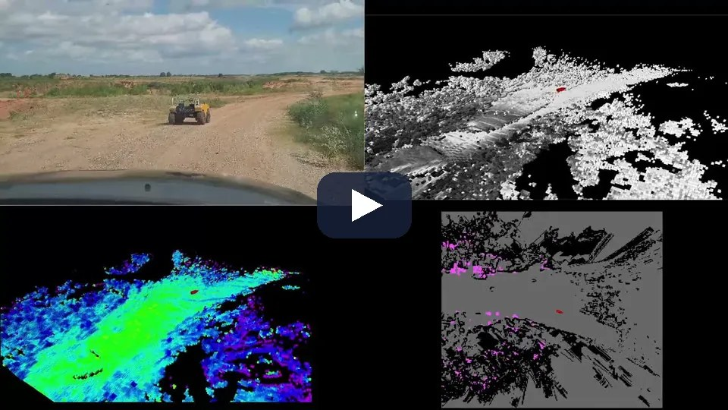
A.2b.3 · 음의 장애물 · 영상
G-VOM은 경사 외삽으로 찾은 음의 장애물을 지도의 1급 출력으로 낸다
볼 점
네 화면이 한 장면이다. 뒤따르는 차량의 카메라, voxel 점군, 색으로 칠한 지형 지도, 그리고 장애물 지도(검정 경성, 분홍 연성 장애물). 음의 장애물은 별도 층으로 낸다. 내부는 3D voxel인데 출력은 2.5D 여러 장이다 [5].
주의
해상도 0.40 m, 음의 장애물 문턱 0.5 m, 로봇 반지름 4.0 m는 이 체급의 값이다. GPL-3.0이라 코드도 쓰지 않는다.
▶ 영상 — Warthog가 자율 주행하는 동안 G-VOM이 높이·거칠기·장애물 지도를 실시간으로 만든다 (Tim Overbye, 저자)
travplan: 경사 외삽이라는 방법만 가져온다. 파라미터와 코드는 가져오지 않는다.
[5] Overbye·Saripalli, G-VOM, IEEE IV 2022 — arXiv:2109.13176 · 영상은 저자 채널(2021), 코드 저장소 README가 건다
Notes:
영상에서는 Warthog가 자율 주행하는 동안 G-VOM이 차량 둘레에 지도를 만드는 과정을 봅니다. 앞 장의 G-VOM 카드가 이 시스템입니다. 알려진 지면에서 경사를 외삽한 기대 높이와 관측 높이의 차로 음의 장애물을 판정하고, 그것을 지도의 1급 출력으로 냅니다. 트럭 체급의 파라미터와 GPL-3.0 코드는 쓰지 않고, 그림자 상한과 독립인 둘째 신호로 방법만 참고합니다.

Slide 11
A.5.1 · A.5.4 · 지도 구현체 비교
구현체를 견줘도 2.5D elevation mapping을 바꿀 이유는 없다
구현 | 라이선스 | 미관측·음의 장애물 | 실측 속도 | travplan 관점
elevation_mapping_cupy | MIT | upper_bound (TP-0044가 씀) | Xavier 20–49 Hz | 유지(현재 L1)
FastDEM [7] | BSD-3 | visibility_logodds, 인페인팅 별도 층 | Orin 100+ Hz(README) | CPU 기준선(TP-0084)
CSIRO ohm | BSD-3 | 6상태 열거형 | NUC 약 5 Hz | TP-0048 규칙 설계에 참고한다
G-VOM [5] | GPL-3.0 | negative_obstacle 1급 출력 | 트럭용 0.4 m | 재구현만
CMU terrain_analysis | 없음 | negObstacle, shrink/expand | 실시간 | 파라미터 설계만
nvblox | Apache-2.0 | UnobservedEsdfPolicy 3종 | Orin Nano ESDF 6.2 ms | clearance 채널 수단
가져올 것 1
가져올 것 2
가져올 것 3
FastDEM을 TP-0084의 CPU 기준선으로
TP-0048 그림자 판정 규칙 네 개
오버행을 메울 clearance 9번째 채널
travplan: 표현을 바꾸지 않는다. 상용 인터페이스(Spot, Go2)도 전부 2.5D다.
[7] FastDEM, 고려대 ISR Lab (GitHub Ikhyeon-Cho/FastDEM) · 표는 2026-09 기준
Notes:
A.5의 비교표에서 travplan이 실제로 고를 수 있는 구현체만 남겼습니다. FastDEM은 레이어가 TravMap과 거의 1대1이라 CPU 기준선으로 세웠습니다. README의 10 ms는 점군 융합만의 숫자였고, 같은 격자에서 CPU 대 CPU는 무승부, CUDA가 27배였습니다. 결론은 표현을 바꾸지 않는다는 것입니다. 3D 라이브러리는 기하까지만 내고, 상용 인터페이스도 전부 2.5D입니다. 가져올 것은 FastDEM 기준선, TP-0048의 판정 규칙, 오버행을 위한 clearance 채널 셋입니다.

Slide 12
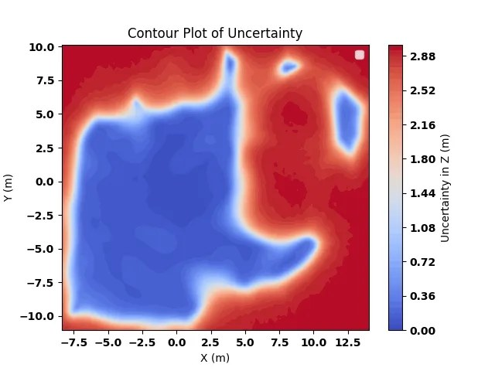
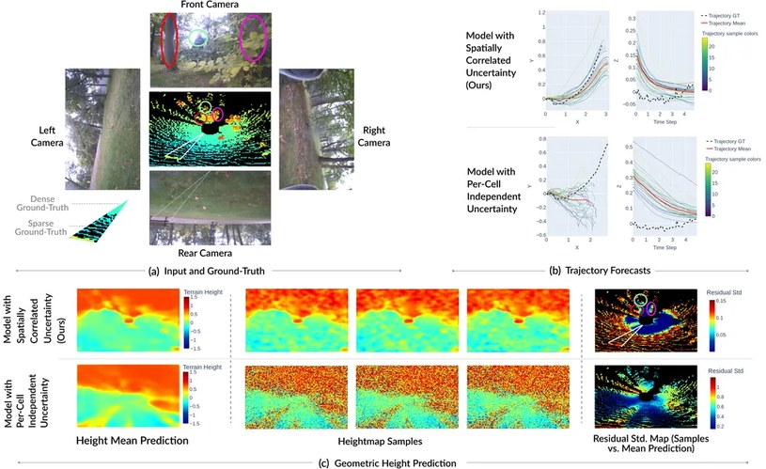
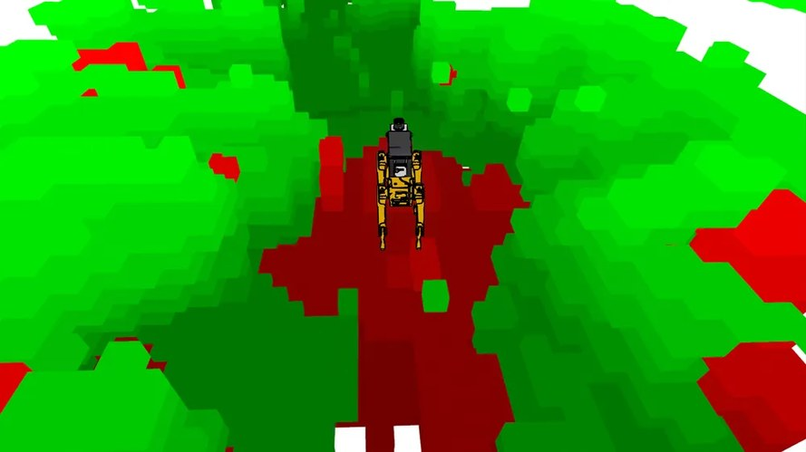
A.2b.7 · 미관측을 1급 상태로
못 본 칸은 분산으로 전파하거나 생성으로 채운다
Occlusion-Aware [8]
ProTerrain [9]
SceneSense [10]
가림을 자세 분산으로
공간 상관 분산
diffusion 모델로 채움
Fourier 지형 계수의 역 Hessian 분산을 pitch·roll로 전파한다.
공분산을 convolution 두 번으로 만든다.
못 본 voxel만 생성 확률로 갱신한다.
ATE 2.4277 → 0.6588(칸 독립 대비)
추론 0.44 s, 못 본 포트홀을 덮을 위험
실패율 18.9%, 기준선 46.1%·41.7%
Fig. 3c: 가려진 언덕 뒤가 고분산 [8]
Fig. 2: 상관 모델 대 칸 독립 궤적 샘플 [9]
Fig. 5b: 로봇 아래 빈 구멍을 생성이 채움 [10]
travplan: 못 본 칸은 그림자 상한으로 보수적으로 둔다. 생성 채움은 cost가 아니라 탐색에만 쓴다.
[8] Manoharan 등 — arXiv:2609.39105 · [9] Raja 등, ProTerrain — arXiv:2510.19364 · [10] Achey 등, SceneSense — arXiv:2506.20049
Notes:
못 본 칸을 다루는 최근 연구는 두 방향입니다. Occlusion-Aware Planning과 ProTerrain은 불확실성을 계획까지 전파합니다. 앞의 것은 그 칸이 얼마나 높은지가 아니라 자세 추정을 얼마나 흔드는지로 위험을 잽니다. SceneSense는 반대로 못 본 칸을 생성 모델로 채웁니다. 이것은 탐사 시간을 줄일 수 있지만, 못 본 포트홀을 평평하게 덮을 수 있어 그림자 상한의 원칙과 정면으로 부딪힙니다. 그래서 travplan은 생성 채움을 cost에 넣지 않습니다.

Slide 13
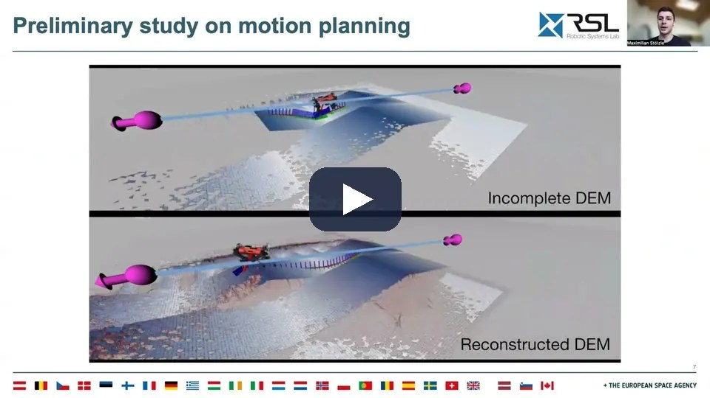
A.2b.7 · 미관측 · 영상
가려진 칸은 정답 지도 없이 자기지도로 복원할 수 있다
볼 점
이미 불완전한 실제 DEM에 레이캐스팅으로 가림을 더 넣고, 원래 관측됐던 칸을 복원하도록 학습한다. 정답 지도가 필요 없다. Telea 인페인팅은 뭉개고, 학습 쪽은 지형 구조를 지킨다.
원칙은 그대로
복원한 높이는 추정이다. 앞 장의 SceneSense와 같은 "채움" 갈래라 cost에 넣지 않는다.
▶ 영상 — 바위와 지형이 가린 높이 지도의 빈 칸을 자기지도 학습이 복원한다 — 저자 발표 영상 (ETH RSL)
travplan: 가림을 더 넣어 복원을 배우는 트릭은 L0/L1 가림 학습 데이터를 만드는 데 쓴다. 결과를 cost에 넣지는 않는다.
Stölzle 외, Reconstructing Occluded Elevation Information in Terrain Maps with Self-Supervised Learning, RA-L 2022 — arXiv:2109.07150 (A.2b ⑥) · 영상은 ETH RSL 채널(2022)
Notes:
발표 영상에서는 가려져 비어 있는 높이 지도와 학습 모델이 채운 지도를 봅니다. 인식 문서 A.2b의 여섯째 항목입니다. 실제 DEM은 이미 불완전하므로, 거기에 합성 시점에서 가림을 더 넣고 원래 관측됐던 칸을 복원하도록 학습하면 정답 지도가 필요 없습니다. travplan은 이 데이터 만드는 법을 L0/L1 가림 학습에 쓰고, 복원 결과는 그림자 상한의 원칙대로 cost에 넣지 않습니다.

Slide 14
2 · Traversability (A.10)
"이 땅을 지나갈 수 있는가"를
사람 라벨 없이 배운다
사람 라벨 분할에서 로봇 경험 기반 자기지도로, 다시 비전 파운데이션 모델과 VLM으로
Notes:
두 번째 절은 traversability 추정입니다. 이 땅을 이 로봇이 지나갈 수 있는가를 비용으로 바꾸는 일입니다. travplan은 지금 경사, 턱, 거칠기 같은 기하 특징으로 비용을 계산하고, TravNet으로 로봇이 몸으로 느낀 경험을 학습해 고치려 합니다. 같은 문제를 먼저 푼 오프로드 연구들을 살펴봅니다.

Slide 15
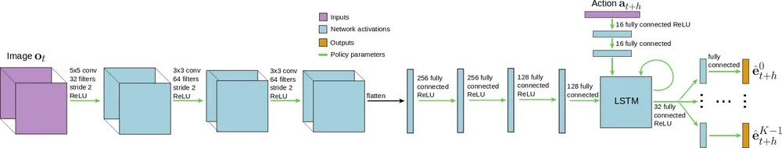
A.10.1 · 계보
라벨의 출처가 사람에서 로봇이 겪은 사건으로 바뀌었다
연도 | 이름 | 라벨 출처
2020 | RELLIS-3D [11] | 사람 라벨(20클래스)
2020 | BADGR [12] | 충돌·충격 사건
2022 | TerraPN | IMU 진동·주행거리 오차
2022 | How Does It Feel? | proprioception 비용
2024 | V-STRONG, RoadRunner | 주행 궤적, 기존 스택 사후 추정
2026 | ViTA, CATNAV, PIVOT | VFM·VLM
2026 | SyNeT, GSAT, LHT | 접지 궤적 양성 + PU
BADGR (Fig. 5): 영상과 행동 시퀀스로 미래 사건을 예측한다 — 출처 [12]
BADGR가 travplan 구조의 원형이다
사건 라벨은 TravNet 자기지도(TP-0010)와, 행동 시퀀스 샘플의 가중 평균은 MPPI와 같다.
How Does It Feel?
속도를 비용 예측의 입력으로 넣었다. 사람 개입을 최대 57% 줄였다.
RoadRunner
카메라·LiDAR에서 비용과 높이를 함께 낸다. 지연 500 → 140 ms.
[11] RELLIS-3D, ICRA 2021 — arXiv:2011.12954 · [12] BADGR, RA-L 2021 — arXiv:2002.05700 · LHT = Long-Horizon Traversability
Notes:
traversability 라벨은 사람이 단 의미 라벨에서, 로봇이 실제로 겪은 사건으로 옮겨 왔습니다. RELLIS-3D는 도시용 분할 모델이 오프로드에서 무너진다는 것을 보여 줬고, BADGR은 충돌과 충격 같은 사건을 라벨로 삼았습니다. 기하만 보는 로봇은 키 큰 풀밭을 벽으로 보지만, 사건 라벨은 실제로 지나갈 수 있다는 것을 배웁니다. BADGR의 사건 예측과 샘플 기반 계획은 TravNet과 MPPI 조합과 구조가 같아서 travplan의 원형으로 봅니다.

Slide 16
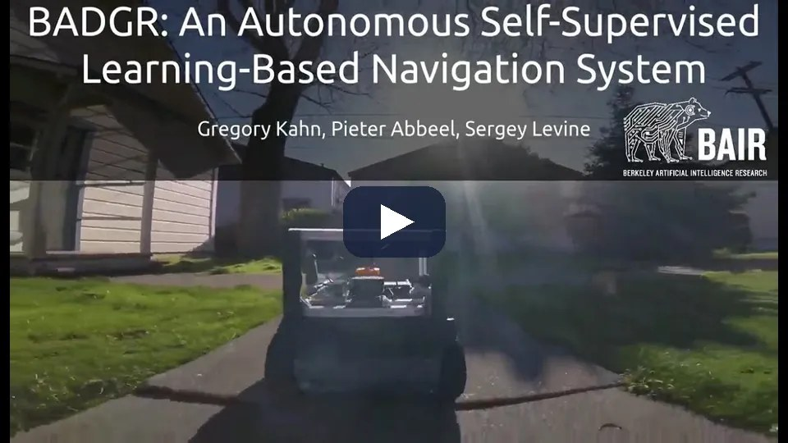
A.10.1 · 계보 · 영상
BADGR는 스스로 모은 충돌·충격 사건으로 풀밭을 지나갈 수 있다고 배운다
볼 점
사람 라벨이 없다. 충돌과 덜컹거림을 센서로 재서 그 직전의 영상과 짝짓는다. 행동 시퀀스마다 미래 사건을 예측하고, 가장 좋은 시퀀스를 골라 움직인다 [12].
한계
가 본 곳만 안다. 위험한 사건은 일부러 모으기 어렵다. 다음 장의 PU 문제가 여기서 시작된다.
▶ 영상 — 바퀴 로봇이 스스로 모은 사건 라벨로 배워, 기하로는 벽처럼 보이는 풀밭을 지나가고 덜컹거리는 길을 피한다 (Greg Kahn, 저자)
travplan: 사건 라벨은 TravNet 자기지도(TP-0010), 행동 시퀀스 샘플의 가중 평균은 MPPI와 구조가 같다.
[12] Kahn·Abbeel·Levine, BADGR, RA-L 2021 — arXiv:2002.05700 · 영상은 저자 채널(2020), 프로젝트 페이지가 건다
Notes:
영상에서는 로봇이 스스로 데이터를 모으는 과정과, 그 데이터로 배운 뒤 풀밭을 통과하고 덜컹거리는 땅을 피하는 주행을 봅니다. 앞 장 그림의 사건 예측 모델이 실제로 어떻게 쓰이는지가 보입니다. 영상과 행동 시퀀스를 넣어 미래 사건을 예측하고 샘플 기반으로 시퀀스를 고르는 구조가, travplan의 TravNet과 MPPI 조합의 원형입니다.

Slide 17
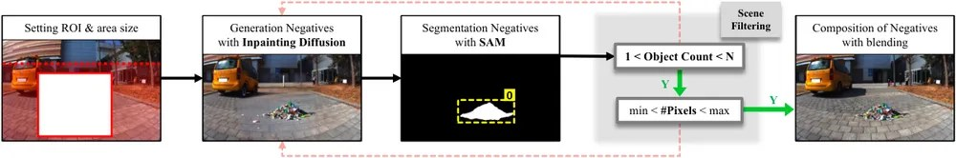
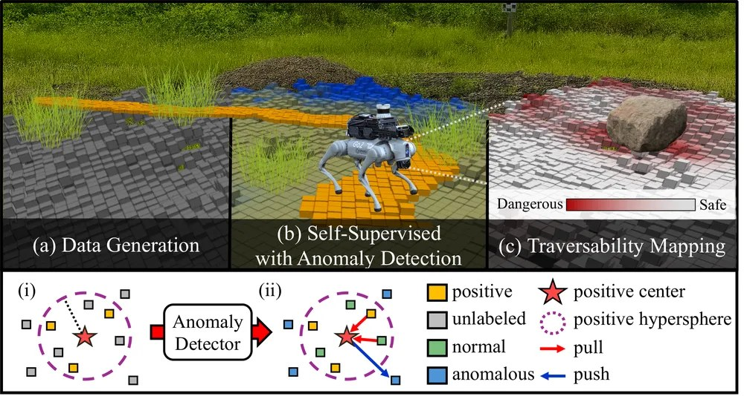
A.10.1 · 2026 자기지도
2026년 연구는 "음성 라벨이 없다"는 PU 문제를 세 방식으로 푼다
합성 음성
hypersphere 이상 탐지
nnPU 손실
SyNeT [13]
GSAT [14]
LHT [15]
diffusion inpainting으로 지나갈 수 없는 물체를 영상에 넣는다.
양성 latent 둘레의 hypersphere 밖을 이상으로 본다. LiDAR 기하만 쓴다.
위성·항공 LiDAR·OSM, GPS 궤적을 양성으로 둔다.
LORT AUROC 0.935 → 0.979, Orin INT8 11.6 FPS
Gazebo 10/10, 기하 규칙 4/10
개입 14회 → 2회
SyNeT (Fig. 2): 위치·크기를 고르고, inpainting으로 물체를 넣고, LangSAM으로 음성 마스크를 얻는다 — 출처 [13]
GSAT (Fig. 1): 궤적 양성과 latent hypersphere로 정상·이상을 나눈다 — 출처 [14]
travplan: TravNet은 라벨 없는 칸을 손실에서 빼서 이 문제를 이미 피한다. 세 방법은 실물·영상 단계(TP-0059)에서 다시 다룬다.
[13] Kim 등, SyNeT — arXiv:2602.00814 · [14] Cho 등, GSAT, ICRA 2026 — arXiv:2603.07480 · [15] Viswanath 등 — arXiv:2607.23743
Notes:
자기지도 traversability는 지나간 자리만 양성이고, 지나가지 않은 곳은 음성이 아니라 모름입니다. 이것이 PU 문제입니다. SyNeT은 음성을 합성하고, GSAT은 양성 둘레 hypersphere 밖을 이상으로 보고, Long-Horizon Traversability는 nnPU 손실로 보정합니다. travplan의 TravNet은 연속 회귀 목표와 가우시안 NLL을 쓰고 라벨 없는 칸을 손실에서 빼므로, 지금 단계에서는 이 문제가 생기지 않습니다. GSAT은 입력이 기하라 TravNet과 가장 가깝고, hypersphere 거리는 OOD 점수 후보로 남깁니다.

Slide 18
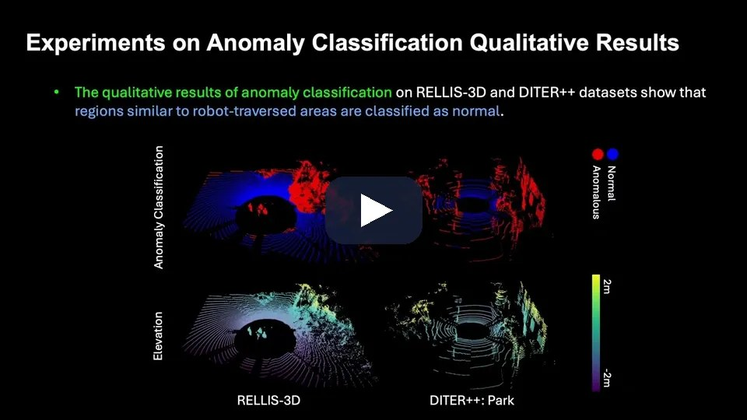
A.10.1 · 2026 자기지도 · 영상
GSAT은 LiDAR 기하만으로 양성 분포 밖을 이상으로 보아 지나갈 수 없는 곳을 찾는다
볼 점
높이 지도 위에 정상(파랑)과 이상(빨강)이 칠해진다. 로봇이 지나간 곳과 닮은 기하는 정상, latent hypersphere 밖은 이상이다. 입력이 LiDAR 기하라 조명에 강하다 [14].
PU를 어떻게 피하나
라벨 없는 칸을 전부 음성으로 두면 F1이 오히려 떨어진다. hypersphere 안은 정상으로 당기고 밖만 밀어낸다. 같은 낮은 덤불이 Go2에는 정상, SCOUT MINI에는 이상이다.
▶ 영상 — 궤적 양성만으로 배운 GSAT이 RELLIS-3D와 실물(SCOUT MINI, Go2)에서 정상·이상 칸을 가른다 (SPARO Lab, 저자 연구실)
travplan: 입력이 기하라 TravNet과 가장 가깝다. 가져올 것은 OOD 경계(hypersphere 거리)와 기하 증강이다.
[14] Cho 등, GSAT, ICRA 2026 — arXiv:2603.07480 · 영상은 저자 연구실 채널(2026), 프로젝트 페이지가 건다
Notes:
영상에서는 높이 지도 위에 정상과 이상이 칠해지는 정성 결과와 실물 주행을 봅니다. 라벨 없는 칸을 전부 음성으로 두면 F1이 떨어진다는 것을 보였고, 대신 양성 latent 둘레의 hypersphere 밖만 이상으로 밉니다. 같은 낮은 덤불이 다리 로봇에는 지나갈 수 있고 바퀴 로봇에는 아니라고 나온 것이, 그 로봇의 실제 능력을 배운다는 뜻입니다. travplan은 라벨 없는 칸을 손실에서 빼므로 GSAT이 고친 실패는 생기지 않습니다.

Slide 19
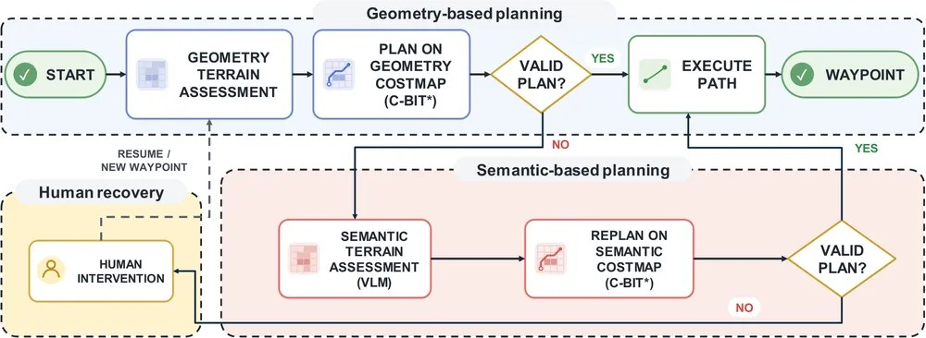
A.10.2 · 비전 파운데이션 모델과 VLM
VLM은 기본 비용이 아니라 막혔을 때의 보조 판단으로 쓴다
PIVOT [16]
CATNAV [17]
ViTA
기하 계획이 막힐 때만 VLM 재계획. 자율 비율 59.6% → 97.0%, 개입 11 → 3회
비슷한 장면은 이전 위험 평가를 재사용한다. VLM 호출 85.7% 감소
SAM2에 traversability prompt를 넣고 기하 지식을 증류한다
PIVOT (Fig. 2): 기하 계획이 기본이고, 실패할 때만 VLM 의미 계획으로 넘어간다 — 출처 [16]
travplan: 기하 TravMap이 평소 비용을 맡고, 풀밭·물웅덩이처럼 막혀 보일 때만 TravNet이나 VLM에 묻는다.
[16] PIVOT — arXiv:2609.20983 · [17] CATNAV — arXiv:2603.22800
Notes:
2026년의 다른 흐름은 비전 파운데이션 모델과 VLM입니다. PIVOT은 VLM 비용을 실제 에너지, 진동, 슬립과의 상관으로 가중하고, 기하 계획이 경로를 못 찾을 때만 VLM을 부릅니다. 약 6.4 km 경로 5회 반복에서 얻은 수치입니다. 이 두 층 구조가 travplan에 그대로 맞습니다. CATNAV의 캐시는 Orin 예산에서 VLM 호출 빈도를 낮추는 방법입니다. 다만 VLM을 매 주기 비용으로 쓰는 것은 계획 시간 기준에 걸립니다.

Slide 20
3 · 비전 파운데이션 모델 · 동적 장애물 (A.11–A.12)
큰 모델은 교사로 쓰고,
사람은 로봇 좌표에서 따라간다
라벨 교사, 검출·추적·예측, 그리고 예측을 주행으로 잇는 법
Notes:
세 번째 절은 영상 쪽입니다. 비전 파운데이션 모델을 로봇에서 어떻게 쓰는지 살펴보고, 보행자 대응의 세 단계인 검출, 추적, 예측을 다룹니다. 마지막으로 예측을 잘해도 양보가 풀리지 않는다는 Freezing Robot Problem과, 예측 오차 폭을 보정하는 최근 연구를 살펴봅니다.

Slide 21
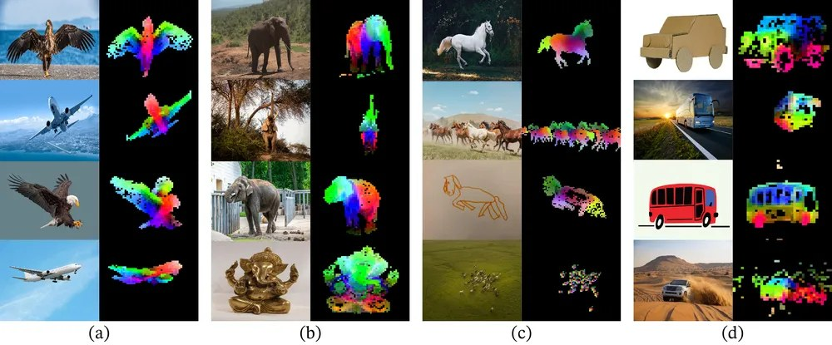
A.11 · 비전 파운데이션 모델
비전 파운데이션 모델은 로봇에서 돌리기 전에 라벨 교사로 먼저 쓴다
이름 | 내는 것 | 가중치 라이선스
DINOv2 [18] | 범용 영상 특징 | Apache-2.0
DINOv3 [18] | 고해상도 조밀 특징 | 자체
Depth Anything V2 [19] | 단안 상대 깊이 | Small만 Apache-2.0
Depth Anything 3 | 깊이와 카메라 광선 | L·Metric·Mono Apache
SAM 2 [19] | 지정 물체 영상 분할 | Apache-2.0
SAM 3 | 명사구 인스턴스 분할 | 자체
Grounding DINO [19] | 텍스트로 지정한 물체의 상자 | Apache-2.0
DINOv2 (Fig. 1): 패치 특징 PCA. 같은 부위가 같은 색으로 묶인다 — 출처 [18]
특징 백본
깊이
분할·open-set
WVN이 고정 DINO 특징 위에서 5분 만에 적응한다
단안 깊이로 근거리 높이를 채운다. 상대 깊이는 스케일이 없다
킥보드, 볼라드, 공사 표지처럼 학습 클래스 밖의 장애물
travplan: 오프라인에서 마스크·깊이 pseudo-label을 만들어 작은 실시간 모델(검출기, TravNet)로 증류한다.
[18] DINOv2 — arXiv:2304.07193 · DINOv3 — arXiv:2508.10104 · [19] Depth Anything V2 — arXiv:2406.09414 · SAM 2 — arXiv:2408.00714 · Grounding DINO — arXiv:2303.05499
Notes:
2023년부터 로봇 인식의 출발점은 과제별 모델이 아니라 비전 파운데이션 모델입니다. 그런데 Orin에서 큰 백본을 매 프레임 돌린 근거는 아직 얇습니다. 그래서 travplan은 Grounding DINO와 SAM으로 보행자, 킥보드, 볼라드 마스크를 만들고, Depth Anything으로 깊이 pseudo-label을 만든 뒤 작은 모델로 증류하는 교사 용도로 먼저 씁니다. 제품 경로에는 Apache-2.0 가중치만 두고, DINOv3와 SAM 3는 라이선스 조건을 확인한 뒤 연구 비교에만 씁니다.

Slide 22
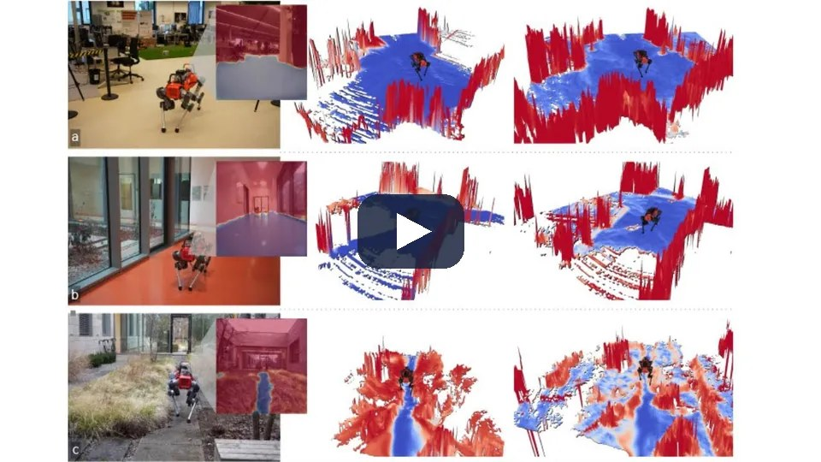
A.11 · 비전 파운데이션 모델 · 영상
WVN은 고정한 DINO 특징 위에 작은 head를 현장에서 5분 만에 학습한다
볼 점
왼쪽이 카메라와 예측(파랑이 지나갈 수 있음), 오른쪽이 그 예측을 입힌 높이 지도다. 사무실, 복도, 마른 풀밭에서 걸으면서 라벨 생성·학습·추론이 함께 돈다.
왜 빠른가
큰 백본은 고정하고 작은 head만 배운다. 라벨은 사람이 5분쯤 몰며 모은 속도 추종 오차뿐이어도 된다. 높은 풀을 기하 규칙은 막지만 WVN은 통과로 본다.
▶ 영상 — ANYmal이 걷는 동안 Wild Visual Navigation이 영상에서 traversability를 배우고 높이 지도에 입힌다 (ETH RSL)
travplan: 영상 TravNet을 도입할 때 따를 구조다. 큰 백본은 고정하고, 작은 head만 로봇 경험으로 배운다.
Mattamala·Frey 외, Wild Visual Navigation, Autonomous Robots 2025 — arXiv:2404.07110 (A.7) · 영상은 ETH RSL 채널(2024), 프로젝트 페이지가 건다
Notes:
영상에서는 ANYmal이 걷는 동안 카메라 영상의 traversability 예측이 높이 지도 위에 입혀지는 과정을 봅니다. 앞 장의 "특징 백본" 카드가 이것입니다. 사람이 5분쯤 로봇을 몰면 그동안의 속도 추종 오차가 라벨이 되고, 고정한 DINO 특징 위의 작은 head가 새 환경에서 온보드로 학습을 끝냅니다. 예측을 붙이는 높이 지도가 travplan이 벤더링한 elevation_mapping_cupy 계열이라, TP-0010의 시뮬 접촉·슬립 로그 자기지도와 구조가 같습니다.

Slide 23
A.12.1–A.12.4 · 검출 · 추적 · 예측
검출은 Apache DETR로 바꾸고, 추적과 예측은 로봇 좌표로 옮긴다
검출
거리
추적
예측
→
→
→
YOLO(AGPL) → RT-DETR, D-FINE, RF-DETR(Apache) [20]
검출 상자에 투영되는 LiDAR 점으로 3D 중심. 바닥점은 폴백
odom 좌표 등속 칼만 + 헝가리안 (ByteTrack·BoT-SORT 대체) [21]
등속 모델이 기준선. 시간에 비례해 커지는 원판 [22]
검출기 | COCO 성능(논문, T4) | 라이선스
Ultralytics YOLO | 모델마다 다름 | AGPL-3.0
RT-DETR | R50 53.1 AP, 108 FPS | Apache-2.0
D-FINE | L 54.0 AP, 124 FPS | Apache-2.0
RF-DETR | 2x-large가 실시간 첫 60 AP | Apache-2.0
등속 모델은 이기기 어렵다
ADE는 내비게이션 성능을 대변하지 못한다
마지막 속도로 직진하는 기준선이 신경망 SOTA와 비슷하거나 낫다. 생성 예측(Trajectron++, MoFlow)은 상호작용이 문제가 될 때 다룬다.
평가는 폐루프 지표로 한다. 충돌 수와 최소 여유 거리다.
travplan: 검출은 카메라가 맡고, 거리는 LiDAR가 재며, 출력은 지금 그대로 DynamicObstacles다.
[20] RT-DETR, CVPR 2024 · D-FINE, ICLR 2025 · RF-DETR, ICLR 2026 · [21] ByteTrack, ECCV 2022 · BoT-SORT · [22] Constant Velocity Model, RA-L 2020 — arXiv:1903.07933
Notes:
실시간 검출의 주류는 오래 YOLO였지만 Ultralytics YOLO는 AGPL-3.0이라 제품 경로에서는 Apache-2.0 실시간 DETR로 바꿉니다. PoC의 추론 API만 바꾸면 됩니다. 영상 평면 추적은 로봇이 돌면 매칭이 깨지므로, odom 좌표의 등속 칼만 필터로 옮깁니다. 예측은 등속 모델을 기준선으로 유지합니다. Schöller 등이 보여 줬듯 싸고 강하며, DynamicObstacles는 이미 불확실성이 시간에 따라 커지는 원판으로 그 한계를 덮습니다.

Slide 24
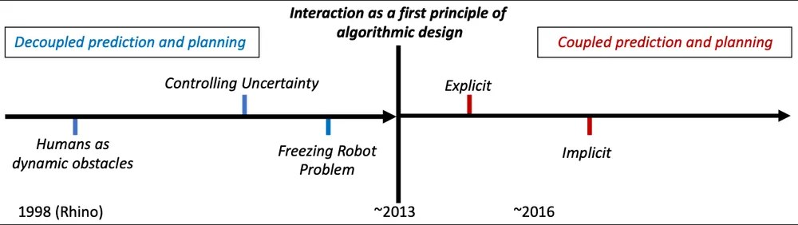
A.12.5 · Freezing Robot Problem
완벽하게 예측해도 양보는 풀리지 않는다
PGIF-MPPI [24] 복도 300 시나리오, 밀도 3단계
"even under perfect individual prediction … the FRP still occurs if the crowd adopts specific configurations." [23]
 | 희박 | 중간 | 조밀
기준선 성공 | 78.0 % | 29.0 % | 18.0 %
충돌 | 22.0 % | 71.0 % | 82.0 %
타임아웃 | 0.0 % | 0.0 % | 0.0 %
PGIF 성공 | 93.0 % | 78.0 % | 41.0 %
충돌 | 0.0 % | 0.0 % | 0.0 %
타임아웃 | 7.0 % | 22.0 % | 59.0 %
원인은 정확도가 아니라 구조다. 예측이 로봇의 계획과 무관하면, 나란히 걷는 사람들 앞에서 "모든 경로가 막혔다"가 된다.
충돌이 사라진 자리를 타임아웃이 그대로 채운다.
Mavrogiannis 외 (Fig. 1): 예측과 계획을 분리하는 쪽에서 결합하는 쪽으로 — 출처 [31]
travplan: 안전 비용과 함께 살아 있게 하는 장치(liveness)를 설계에 넣어야 한다.
[23] Trautman 외, IJRR 2015 34(3) (원 논문 IROS 2010) · [24] PGIF-MPPI — arXiv:2608.08323 · [31] Mavrogiannis 외 — arXiv:2103.05668
Notes:
이 절에서 하나만 기억한다면 이것입니다. Trautman 외의 저널판은 개별 예측이 완벽해도 특정 배치에서는 로봇이 얼어붙는다고 씁니다. 예측을 로봇의 후보 행동과 무관하게 한 번 계산해 장애물로 넘기면 생기는 구조적 문제입니다. PGIF-MPPI는 그 대가를 숫자로 보여 줍니다. 조밀 구간에서 충돌이 82%에서 0%로 사라지지만, 타임아웃이 0%에서 59%로 늘어납니다. 시뮬 300회뿐이라 방향만 믿을 만합니다.

Slide 25
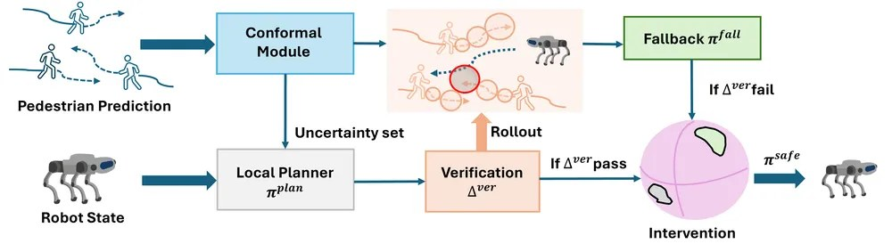
A.12.4 · 예측 보정
예측 오차의 폭은 학습 때나 배포 중에 맞춘다
학습 때
배포 중
Calibrated Gaussian Predictors [25]
CoCoNav [26]
정답 Mahalanobis 거리가 카이제곱 분포를 따르도록 손실을 준다.
horizon별 conformal 임계값을 온라인으로 맞추고, MPC 해를 그 범위로 검사한다. 12명 정면 흐름 성공 100%·충돌 0%.
CoCoNav (Fig. 2): 보정한 오차 범위로 MPC 해와 비상 정지 후보를 검사한다 — 출처 [26]
travplan: 기본 시뮬은 예측 오차가 0이다. 반응형 보행자(TP-0167)에서 오차가 생길 때 시작한다.
[25] Cheraghi Pouria 등 — arXiv:2603.10407 · [26] Guo 등, CoCoNav — arXiv:2608.07751
Notes:
예측 불확실성을 믿을 수 있게 만드는 2026년 연구 둘입니다. 하나는 학습 때 가우시안 공분산을 보정하고, 다른 하나는 배포 중에 conformal로 오차 폭을 맞춥니다. CoCoNav는 같은 정면 흐름에서 ACP-MPC가 얼어붙어 시간 초과로 끝난 것과 대비됩니다. 하지만 travplan의 기본 시뮬은 보행자가 등속으로 걷고 등속으로 예측하므로 오차가 0입니다. 그래서 반응형 보행자 짝 비교에서 오차와 충돌이 실제로 생길 때 시작합니다.

Slide 26
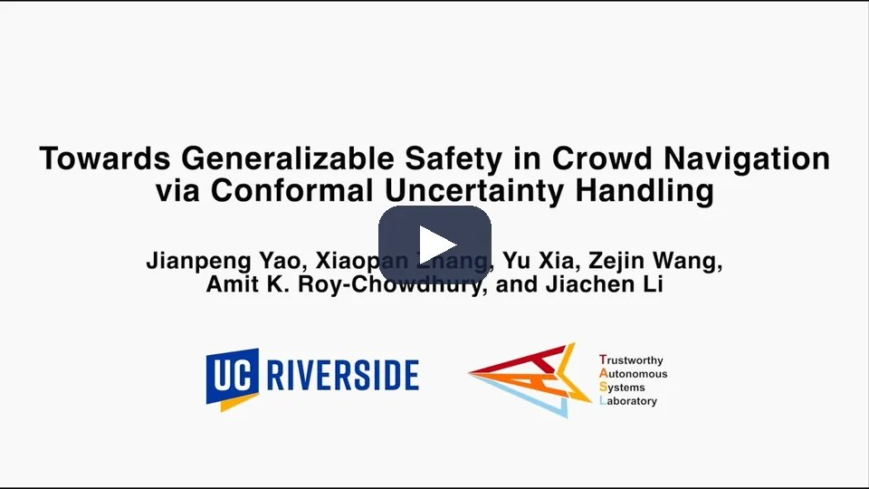
A.12.4 · 예측 보정 · 영상
conformal로 맞춘 오차 범위를 제약으로 쓰면 군중 속 안전 여유에 근거가 생긴다
볼 점
예측기가 틀릴 폭을 최근 오차로 온라인 추정해 관측에 더하고, 제약 강화학습이 그 범위를 지키게 한다. 분포 안 성공률 96.93 %, 충돌 3.72배 감소 [30].
앞 장과 잇기
앞 장의 "배포 중" 보정이다. 속도·정책·집단 행동이 바뀐 분포 밖에서도 강건했다.
▶ 영상 — 보행자 예측에 적응형 conformal 오차 범위를 더해 군중을 지나는 로봇 (TASL, UC Riverside, 저자 연구실)
travplan: 반응형 보행자(TP-0167)에서 예측 오차가 실제로 생길 때, 이런 범위 검사를 Controller 뒤에 붙인다.
[30] Yao 등, CoRL 2025 — arXiv:2508.05634 · 영상은 저자 연구실(Trustworthy Autonomous Systems Lab) 채널(2025), 프로젝트 페이지가 건다
Notes:
영상에서는 방법의 흐름과 군중 속 주행 결과를 봅니다. 보행자 예측의 오차 범위를 분포 가정 없이 최근 오차의 순위로 맞추고, 그 범위를 제약 강화학습의 안전 제약으로 넣었습니다. 분포 밖 조건에서도 강건했다는 것이 보정을 배포 중에 하는 쪽의 장점입니다. travplan의 기본 시뮬은 예측 오차가 0이라, 반응형 보행자 짝 비교에서 오차가 생길 때 시작합니다.

Slide 27
A.6–A.9 · 다른 로봇에서
몸이 지형과 닿는 방식이 인식 설계를 정한다
도메인 | 지배적 제약 | 대표 접근 | travplan 적용
자동차(정적 occupancy) | 멀티카메라 리그 | MonoScene, SurroundOcc | 채택 안 함
자동차(flow·world model) | 위 + 시간 예측 | OccWorld, RiskWorld | 문제 설정만 참고
4족 보행 | 미리 보지 않으면 큰 장애물을 못 피함 | elevation map + WVN 자기지도 | 직접 채택한 계보
휴머노이드 | 2점 지지, 자기 몸 가림 | 발밑 복원, 전신 occupancy | 사각지대 처리 참고
travplan(스워브) | 적재함 사각, 근거리 동적 장애물 | emap + TravMap.SIGMA | —
A.6 world model
A.9.1 CMU 지형 분석
모두 데스크톱 GPU급이다. RiskWorld가 RTX 4090 11.5 FPS로 최선이다. "위험할 때만 재계획"은 Planner D에 참고한다.
0.2 m 칸의 25% 분위수를 지면으로 두고 높이 임계값 하나로 판단한다. NUC 한 대로 돈다. 바퀴형 공개 기준이다.
travplan: 4족의 교훈 하나를 쓴다. 지형을 완벽히 재구성하지 않아도, 얼마나 믿을 만한지를 함께 알면 된다.
Notes:
보행 로봇 탭과 예측 탭은 다른 분야에서 가져올 설계 참고입니다. 자동차 world model은 모두 데스크톱 GPU급이고 Orin 실측이 없어 앞으로 지켜볼 계보로 둡니다. 다만 RiskWorld의 위험할 때만 재계획은 Planner D 재계획에 참고합니다. travplan이 쓰는 GPU elevation mapping은 자동차보다 4족 보행 계보가 가장 강하게 뒷받침합니다. 같은 스택이 4족과 휴머노이드 양쪽에서 재사용되고 있습니다. 바퀴형 공개 기준으로는 CMU 자율 스택의 지형 분석을 둡니다.

Slide 28
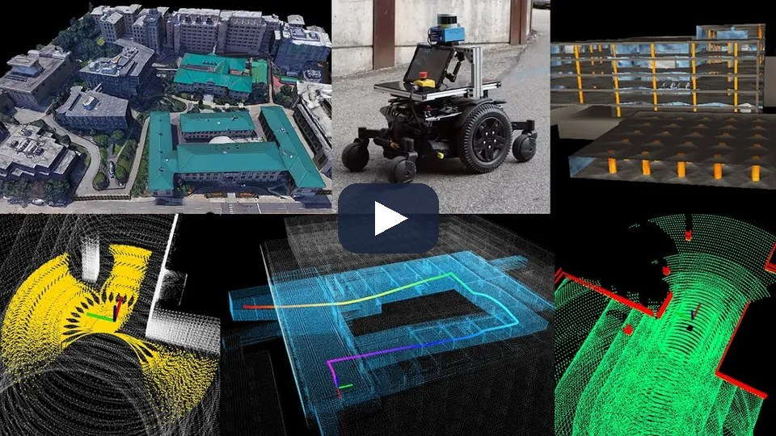
A.9.1 · CMU 지형 분석 · 영상
바퀴형 공개 기준인 CMU 자율 스택은 NUC 한 대로 지형 분석과 탐사를 돌린다
볼 점
바퀴 로봇 한 대가 LiDAR 점군에서 지형을 분석하고 건물 안팎을 탐사한다. 시뮬레이션 환경 여러 개와 실제 로봇 배포가 같은 모듈을 쓴다.
travplan이 보는 것
0.2 m 칸의 25 % 분위수를 지면으로 두고 높이 임계값 하나로 판단하는 terrain_analysis. 음의 장애물(negObstacle)과 shrink/expand 파라미터는 TP-0048 설계에 참고한다.
▶ 영상 — 지형 분석, 충돌 회피, waypoint 추종을 갖춘 CMU 자율 탐사 개발 환경의 공개 소개 (Ji Zhang, 저자)
travplan: 라이선스가 없어 파라미터 설계만 참고한다. 바퀴형 공개 기준으로 둔다.
CMU Autonomous Exploration Development Environment, terrain_analysis(A.9.1 · A.2b.5) · 영상은 저자 채널(2020)
Notes:
영상에서는 바퀴 로봇이 LiDAR 점군에서 지형을 분석하며 건물 안팎을 자율 탐사하는 모습과, 같은 모듈을 쓰는 시뮬레이션 환경들을 봅니다. 앞 장의 A.9.1 카드가 이 스택입니다. 0.2 m 칸의 25 % 분위수를 지면으로 두고 높이 임계값 하나로 판단하는 단순한 규칙이 NUC 한 대에서 돕니다. 라이선스가 없어 코드는 쓰지 않고, 음의 장애물과 미관측 처리 파라미터만 TP-0048 설계에 참고합니다.

Slide 29
4 · 최근 연구 비교 (A.14)
최근 연구는 "지나간 자리와
본 자리만 안다"를 정면으로 다룬다
자기지도 traversability, 지형 불확실성, 보행자 예측 보정의 15편
Notes:
네 번째 절은 최근 연구 비교입니다. 2025년과 2026년 연구는 로봇이 지나간 자리와 본 자리만 안다는 사실을 정면으로 다루는 쪽으로 모였습니다. 자기지도 traversability는 PU 문제로, 지형 지도는 공간 상관이나 가림 분산으로, 보행자 예측은 오차 폭의 보정으로 갑니다. 비교표, 공통점, 차이점, 그리고 travplan이 무엇을 먼저 할지 순서로 살펴봅니다.

Slide 30
A.14 · 비교표 1/2 · 자기지도 traversability
지나간 자리를 양성으로 쓰고, 신호는 연구마다 다르다
이름(연·발표) | 입력 | 학습 신호 | 불확실성 | 로봇·실험
SyNeT (2026) | RGB | 궤적 양성 + 합성 음성 | 없음 | RELLIS-3D, Orin INT8 11.6 FPS
GSAT (2026, ICRA) | LiDAR BEV | 궤적 양성 + 추종 오차 | hypersphere 거리 | SCOUT MINI, Go2, 10/10
Long-Horizon (2026) | 위성 + 항공 LiDAR | nnPU + 기하 prior | 없음 | Warthog, 개입 14 → 2
COTRATE (2026) | RGB | proprioception·IMU 점수 | 미확인 | Spot, Husky, 약 5만 장
ViTA (2026) | RGB | 분할 + 기하 증류 | 경계 확신 낮춤 | 오프로드 데이터셋
PIVOT (2026) | RGB + 기하 | 에너지·진동·슬립 | 없음 | 6.4 km, 개입 11 → 3
Experience-Driven CL | RGB(DINOv3) | 접지 성질 5개 | evidential | Go2 접지 951개
Task-Conditioned | 높이 + 명령 속도 | 시뮬 foothold | 앙상블 + MC dropout | 시뮬 MPPI 10회 중 8회 최저
travplan: Orin에서 잰 것은 SyNeT 하나뿐이다. 입력이 기하인 GSAT이 TravNet에 가장 가깝다.
[27] Bricarello 등 — arXiv:2609.39755 · [28] Singh 등 — arXiv:2605.00261 · [29] COTRATE — arXiv:2605.28442 · ViTA — arXiv:2605.29565
Notes:
A.14 비교표의 앞쪽 여덟 편입니다. 모두 2026년 arXiv이고 GSAT만 ICRA 2026입니다. 입력은 영상 쪽과 기하 쪽으로 나뉘고, 학습 신호는 대부분 로봇이 지나간 자리나 접지 후 측정입니다. 불확실성을 내는 것은 GSAT의 hypersphere 거리, Experience-Driven CL의 evidential 분산, Task-Conditioned Costmaps의 앙상블 분산 정도입니다. Orin에서 잰 것은 SyNeT 하나뿐입니다.

Slide 31
A.14 · 비교표 2/2 · 지형 불확실성 · 보행자
지형은 분산을 계획까지 보내고, 보행자는 오차 폭을 맞춘다
이름(연·발표) | 입력 | 방법의 핵심 | 불확실성 | 로봇·실험
ProTerrain (2025) | 높이 + 영상 | 공간 상관 공분산 | 상관 aleatoric | ROUGH11(궤도형)
Occlusion-Aware (2026) | 깊이 점군 | 역 Hessian 분산 → 자세 | 가림 epistemic | 실패 18.9%
SceneSense (2025) | LiDAR occupancy | diffusion으로 못 본 voxel 생성 | 센서보다 낮은 확률 | Spot, FID 개선
WalkOCC (2026) | 단안 RGB | ray-marching occupancy | 미확인 | Sidewalk3D(보도)
Conformal + 제약 RL (CoRL 2025) | 보행자 궤적 | 적응형 conformal 범위 | conformal | 분포 안 96.93%
Calibrated Gaussian (2026) | 보행자 궤적 | 카이제곱 정합 손실 | 보정 가우시안 | ETH/UCY
CoCoNav (2026) | 카메라 + LiDAR | horizon별 conformal PI | 보정 오차 범위 | 12명 정면 100%
travplan: 보행자 쪽 셋은 정확도가 아니라 오차 폭의 보정을 다룬다. 코드가 공개된 것은 Calibrated Gaussian 하나다.
[29] WalkOCC — arXiv:2606.19122 · [30] Yao 등, CoRL 2025 — arXiv:2508.05634 · 나머지는 [8]–[10], [25], [26]
Notes:
뒤쪽 일곱 편입니다. 지형 쪽 셋은 앞의 지형 지도 절에서 본 것이고, WalkOCC는 보도 배달로봇을 겨냥한 단안 occupancy라 문제 설정이 가장 가깝지만 코드는 공개를 약속했지만 아직 나오지 않았습니다. 보행자 쪽 셋은 모두 정확도가 아니라 오차 폭의 보정을 다룹니다. 코드가 공개된 것은 Calibrated Gaussian Predictors 하나입니다.

Slide 32
A.14 · 공통점
네 가지가 겹치고, travplan은 그중 셋에 이미 서 있다
사람 라벨 대신 로봇 경험을 쓰고, 모르는 칸은 모름으로 남긴다.
지나간 자리만 양성으로 쓴다
라벨 없는 칸을 음성으로 두지 않는다
접지 궤적, 발자국, GPS 궤적이 양성이다. travplan FootprintLabeler와 같은 출발점이다.
GSAT은 전부 음성으로 두면 F1이 떨어진다는 것을 보여 줬다. travplan은 그 칸을 손실에서 뺀다.
큰 시각 모델은 고정하고 작은 헤드만 배운다
불확실성을 계획이 쓰는 형태로 낸다
DINOv3 ViT-S, DINOv3-SAT, SAM2. 학습 데이터가 작은 로봇 경험이기 때문이다.
자세 분산, costmap, 구간 임계값. travplan은 TravMap.SIGMA로 넘긴다.
travplan: 셋째(큰 시각 모델 고정)만 아직이고, 영상 TravNet을 도입할 때의 일이다.
Notes:
공통점은 네 가지입니다. 첫째, 사람 라벨 대신 지나간 자리를 양성으로 씁니다. 둘째, 라벨 없는 칸을 음성으로 두지 않습니다. GSAT은 그렇게 하면 F1이 오히려 떨어진다는 것을 보여 줬습니다. 셋째, 큰 시각 모델은 고정하고 작은 헤드만 학습합니다. 넷째, 불확실성을 계획이 바로 쓰는 형태로 냅니다. travplan은 첫째, 둘째, 넷째에 이미 서 있고, 셋째는 영상 TravNet을 도입할 때의 일입니다.

Slide 33
A.14 · 차이점
여섯 축에서 갈리고, 보도에서는 기하 쪽이 먼저다
축 | 갈래 | travplan의 자리
음성을 어디서 | 합성(SyNeT) · hypersphere(GSAT) · nnPU(LHT) | 연속 회귀 + 마스킹이라 지금은 불필요
입력 | 영상(마찰·재질) · 기하(조명에 강함) | 포트홀·턱이 주된 위험이라 기하 먼저
불확실성이 재는 것 | (가) 지형 관측 부족 · (나) 모델 epistemic · (다) 예측 구간 coverage | SIGMA는 (가): 이진 또는 cost 민감도(TP-0054)
못 본 칸 | 보수적으로(그림자 상한) · 생성으로 채움(SceneSense) | 보수적으로
보정 시점 | 학습 때(싸지만 분포 이동에 약함) · 배포 중(CoCoNav) | 보행자는 몇 스텝 뒤 위치가 보여 배포 중 가능
실시간성 | Orin 실측은 SyNeT뿐, SceneSense 0.44 s | 계획 시간 기준에 걸리는 것은 뺀다
travplan: 포트홀과 턱이 주된 위험인 보도에서는 기하 입력과 보수적인 미관측 처리가 먼저다.
Notes:
차이점은 여섯 축으로 정리됩니다. 가장 중요한 것은 불확실성이 무엇을 재는가입니다. 지형 관측 부족, 모델의 epistemic 불확실성, 예측 구간의 coverage 세 갈래이고, travplan의 SIGMA는 첫째에 속합니다. 지금은 못 본 칸을 1로 두는 이진 규약이거나, TP-0054에서 만든 cost의 높이 민감도 규약입니다. 입력은 영상과 기하로 갈리는데, 포트홀과 턱이 주된 위험인 보도에서는 기하 쪽이 먼저입니다. 실시간성에서 Occlusion-Aware Planning은 계획마다 Levenberg–Marquardt 피팅이 있어 그대로는 쓸 수 없습니다.

Slide 34
A.14 · travplan에 주는 의미
가져올 것은 측정 절차와 조건부 안전 필터다
유지
1 · 먼저
L1 인식 루프(elevation_mapping_cupy, 그림자 상한, 스테레오)와 2.5D TravMap
TravNet log_var σ가 cost 오차 순위를 맞히는지 잰다(TP-0054 방식)
2 · TP-0167 뒤
가져오지 않음
CoCoNav식 conformal 범위 검사를 Controller 뒤에. 720 에피소드 짝 비교
위성·OSM 장거리 지도(Planner 과제)
Fourier 피팅, 공간 상관 공분산(무거움)
VLM costmap(계획 시간)
3 · TP-0059 때
생성 채움을 cost에
영상 TravNet에 합성 음성, 실물에서 마스킹 대 nnPU
travplan: 새 방법보다 먼저, 이미 내는 σ가 맞는지 잰다. 표현(2.5D TravMap)은 바꾸지 않는다.
Notes:
A.14의 결론입니다. 표현과 L1 루프는 그대로 두고, 무거운 확률 지형 모델은 가져오지 않습니다. 시도 순서는 셋입니다. 먼저 TravNet이 이미 내는 log_var 시그마가 cost 오차의 순위를 맞히는지 잽니다. 맞히지 못하면 cost 민감도 시그마를 쓰고, evidential 헤드는 그 뒤에 봅니다. 둘째, 반응형 보행자 짝 비교에서 예측 오차와 충돌이 실제로 생기면 conformal 검사 필터를 붙입니다. 정면 충돌 4건은 조향 한계 탓이라 이 필터로 줄지 않습니다. 셋째, PU와 합성 음성은 실물·영상 단계로 미룹니다.

Slide 35
5 · travplan 작업 기록 (A.13)
위험은 못 본 칸에 있었고,
L1의 치명은 지도 쪽 원인이었다
그림자 판별 규칙, 차체 기준 채점, 근거리 미관측, σ, 칸 정렬, 그리고 다음 병목
Notes:
다섯 번째 절은 우리가 고치고 잰 것입니다. 리서치 절이 남이 무엇을 했는지라면, 작업 기록은 TP 번호와 커밋이 붙은 측정입니다. 문헌의 규칙을 직접 재 본 결과, 차체 기준으로 belief를 채점한 결과, 그리고 L1 레벨 3 치명의 원인을 찾아 권장 L1 설정에 이른 과정을 살펴봅니다.

Slide 36
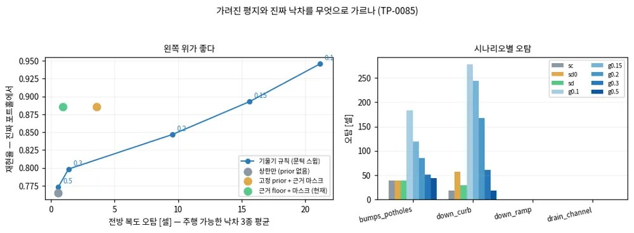
A.13.1 · TP-0085
문헌의 기울기 규칙은 우리 근거 규칙을 어느 작동점에서도 이기지 못했다
그림자 판별 규칙 | 재현율(포트홀) | 전방 오탐(down_curb)
상한만(prior 없음) | 0.76 | 1.7
근거 규칙(TP-0067, 기본) | 0.89 | 2.8
기울기 0.15 | 0.89 | 47.0
기울기 0.1 | 0.95 | 63.7
기울기 0.5 | 0.77 | 1.7
왜 못 잡나
포트홀의 시선은 사방 테두리를 스쳐 상한이 거의 평면이다. 가파른 곳은 테두리뿐이고, 그것은 근거 규칙을 다른 이름으로 부른 것이다.
4 시나리오 × 6 seed. 회귀 guidance+mppi 40/40 유지. results/p2-shadow-rules.tsv
TP-0085: 그림자 판별 규칙별 재현율과 오탐 — results/p2-shadow-rules.tsv
travplan: 기본값을 바꾸지 않았다. 기울기 0.1의 재현율 0.95는 놓치는 낙차가 있다는 단서로 남겼다(TP-0095).
Notes:
emap 원 논문은 상한의 기울기로 가려진 평지와 진짜 낙차를 가른다고 씁니다. 그래서 그 규칙을 travplan의 근거 규칙과 같은 하네스에서 맞대 봤습니다. 같은 재현율 0.89에서 기울기 규칙은 전방 오탐이 47칸으로, 근거 규칙의 2.8칸보다 훨씬 많았습니다. 임계값을 올려 오탐을 없애면 재현율이 prior를 쓰지 않은 값으로 돌아갑니다. 2.5D 상한 래스터에서 기울기 검정은 근거 규칙으로 퇴화하거나 아무것도 못 잡는다는 것이 결론입니다.

Slide 37
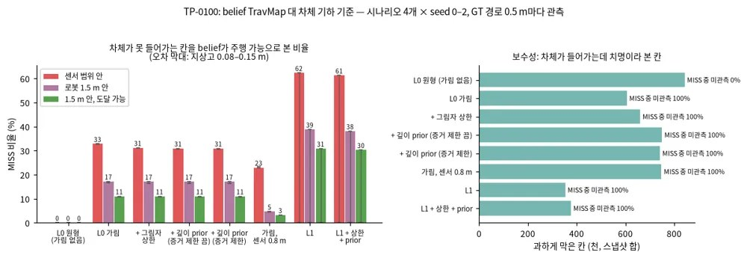
A.13.6 · TP-0100
차체 기준으로 재니 위험은 "못 본 칸"에 있었다
인식 설정별 MISS 비율(왼쪽)과 과하게 막은 칸(오른쪽). 오차 막대는 지상고 0.08–0.15 m 스윕 — results/tp0100_belief_chassis
MISS의 99% 이상이 아직 못 본 칸이다. 못 본 칸은 cost 0.5로 남는다.
그림자 상한·깊이 prior는 근거리 도달 가능 MISS를 줄이지 않는다(2,206 → 2,204).
센서 높이 0.3 → 0.8 m가 근거리 MISS를 3.4배 줄인다.
Notes:
TP-0100은 belief를 차체 기하 기준으로 채점했습니다. 차체가 어느 방위로도 들어갈 수 없는 칸을 belief가 주행 가능이라 부르면 MISS입니다. 결과는 분명했습니다. MISS의 99% 이상이 못 본 칸이고, 관측한 칸은 거의 틀리지 않습니다. 깊이 prior의 폐루프 개선 36에서 40은 MISS를 막아서가 아니라 Planner가 포트홀에서 먼 경로를 고르게 한 효과였습니다. L1은 L0 가림보다 2.8배 나쁜데, 문제는 정확도가 아니라 관측 범위(coverage)입니다.

Slide 38
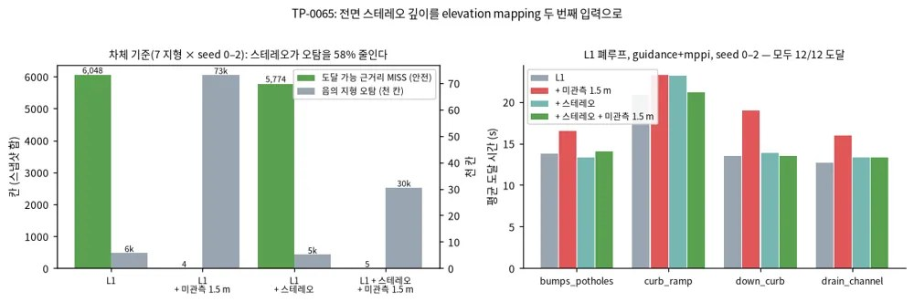
A.13.7 · A.13.8 · TP-0101 · TP-0065
둘레 1.5 m의 못 본 칸을 치명으로 두고, 그 대가는 전면 스테레오가 상쇄한다
L1 설정 | 도달 가능 근거리 MISS | 음의 지형 오탐 | 평균 도달
상한 + 깊이 prior | 6,048 | 5,780 | 15.2 s
+ 미관측 1.5 m | 4 | 73,065 | 18.7 s
+ 스테레오 | 5,774 | 5,138 | 15.9 s
+ 스테레오 + 미관측 1.5 m | 5 | 30,479 | 15.5 s
L0에서는 거의 공짜
근거리 MISS 2,204 → 0, 폐루프 40/40 그대로
스테레오의 가치
안 보던 것을 보는 것보다, 막히는 앞쪽을 풀어 주는 데 있다
TP-0065: 차체 기준의 안전과 보수성(왼쪽), L1 폐루프 지형별 평균 도달 시간(오른쪽)
travplan: L1에서는 전면 스테레오와 둘레 1.5 m 미관측 치명을 함께 쓴다.
Notes:
TP-0100의 처방을 바로 시험한 것이 TP-0101입니다. 로봇 둘레 1.5 m 안의 못 본 칸을 치명으로 두면 L0에서는 MISS가 0이 되고 비용이 거의 없습니다. L1에서는 MISS가 사라지지만 음의 지형 오탐이 13배 늘고 도달이 느려집니다. TP-0065에서 전면 스테레오를 두 번째 점군으로 넣으니 그 대가가 사라졌습니다. 흥미로운 점은 스테레오만으로는 MISS가 5%밖에 줄지 않는다는 것입니다. 스테레오의 가치는 미관측 치명 옵션이 막던 앞쪽을 풀어 주는 데 있습니다. 폐루프 표는 seed 3개를 한 번 실행한 값입니다.

Slide 39
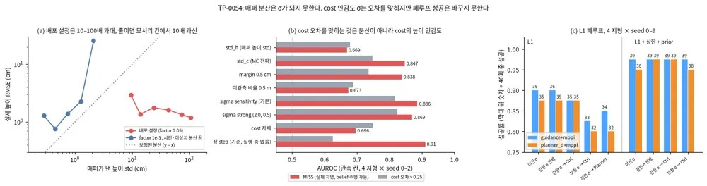
A.13.13 · TP-0054
매퍼 분산은 σ가 되지 못하고, cost 민감도가 오차를 맞힌다
(a) 매퍼 높이 std 대 실제 오차, (b) cost 오차 AUROC, (c) L1 폐루프 성공 수 — results/tp0054_sigma, results/tp0054_l1
평지 칸 분산이 실제 오차보다 표준편차로 130배 크다. 순위 상관 −0.11
cost 높이 민감도 + 주변 미관측 비율이 오차를 맞힌다. AUROC 0.886
폐루프 성공 수는 이진 σ와 같은 범위다. 기본값은 이진 σ
Notes:
TP-0054는 매퍼가 내는 칸별 높이 분산을 TravMap 시그마로 쓸 수 있는지 쟀습니다. 답은 아니었습니다. 높이 오차의 대부분은 점 잡음이 아니라 5 cm 칸 하나가 턱의 위아래를 섞는 데서 생기는데, 매퍼의 잡음 모델에는 그 항이 없습니다. 오차를 맞히는 것은 cost 함수가 그 칸에서 높이에 얼마나 민감한가였고, 그것을 sigma_mode sensitivity로 만들었습니다. 그런데 폐루프 성공 수는 바뀌지 않았습니다. 겉보기 차이는 bumps_potholes의 혼돈 안에 있어서 기본값은 이진 시그마로 둡니다.

Slide 40
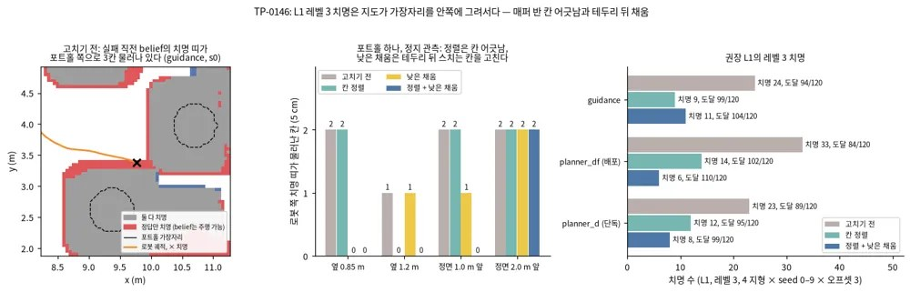
A.13.16–A.13.18 · TP-0146 · TP-0148
L1 레벨 3의 치명은 Controller가 아니라 지도의 가장자리에서 났다
고치기 전 실패 장면, 포트홀 치명 영역 경계의 후퇴, 권장 L1 레벨 3 치명 수(4 지형 × seed 0–9 × 오프셋 3)
측정
TP-0146
TP-0148
→
→
레벨 3 치명 80건 중 78건은 belief가 치명 영역을 안쪽에 그림
매퍼 칸 반 칸 어긋남 + 낮은 채움. 267 → 313/360, 치명 80 → 25
닫힌 구덩이에만 한 칸 여유. 치명 25 → 6, 레벨 0 120/120
Notes:
2026-10-03의 다음 병목 측정에서 L1 레벨 3은 세 스택 모두 4분의 1이 치명이었습니다. 진단 스크립트로 80건을 모두 재현해 보니, 78건은 belief가 포트홀과 연석의 치명 영역을 안쪽에 그려서 났습니다. 원인 하나는 래퍼 버그였습니다. 매퍼 칸 수가 짝수라 시뮬 격자와 반 칸 어긋나 있었습니다. 다른 하나는 테두리 바로 뒤를 스치는 칸이 얕게 채워진 것입니다. 남은 치명은 포트홀 가장자리의 mixed pixel이었고, 구덩이에만 한 칸 여유를 두어 6건으로 줄였습니다. 배포 스택 planner_df는 가장 위험하던 스택에서 가장 나은 스택이 됐습니다.

Slide 41
권장 L1 · TP-0146 · TP-0148 · TP-0153
권장 L1은 다섯 가지 설정을 더하고, 레벨 0은 세 스택 모두 40/40이다
--perception l1 --shadow-ceiling --shadow-depth 0.10 --stereo --unknown-near 1.5 --shadow-low-fill --pit-margin 0.05
플래그 | 하는 일 | TP
--shadow-ceiling --shadow-depth 0.10 | 그림자 상한 + 깊이 prior | 0044·0047
--stereo | 전면 스테레오를 두 번째 점군으로 | 0065
--unknown-near 1.5 | 둘레 못 본 칸을 치명으로 | 0101
--shadow-low-fill | 테두리 뒤 스치는 칸을 낮게 | 0146
--pit-margin 0.05 | 닫힌 구덩이에만 한 칸 여유 | 0148
레벨 3 (120씩) | 도달 | 치명
guidance | 110 | 4
planner_df(배포) | 115 | 2
planner_d(단독) | 110 | 0
재현된다
plant 조건
매퍼의 순서 의존성 네 곳을 없애 L1이 비트 단위로 재현된다(TP-0098).
스워브 plant에서는 Controller를 mppi_plant_lag로 쓴다(TP-0150).
travplan: GPU 경로(device cuda)는 CPU와 비트 단위로 같고 에피소드가 약 3.5배 빠르다(TP-0153).
Notes:
여기까지의 결과를 모은 것이 권장 L1 설정입니다. 뒤의 두 플래그는 builder 기본값이 끔인 선택 항목이고, L0 벤치마크와 Playground는 쓰지 않습니다. 권장 L1의 레벨 0은 세 스택 모두 40/40이고, 레벨 3은 seed 10개와 난수 오프셋 3으로 잰 값입니다. 매퍼의 순서 의존성 네 곳을 없애 L1은 비트 단위로 재현되고(TP-0098), GPU 경로도 CPU와 같은 결과를 냅니다. 그래서 이 수치를 그대로 짝 비교의 기준선으로 씁니다.

Slide 42
A.13.19–A.13.25 · 다음 병목
인식 다음의 병목은 plant를 모르는 Controller와 정면 보행자다
측정 | 조건 | 결과
TP-0149 | 권장 L1 + 스워브 plant, mppi | 레벨 3 335 → 221/360, 치명 6 → 55
TP-0150 | rollout에 지연을 넣은 mppi_plant_lag | 레벨 3 239/360, 치명 4
TP-0154 | + 보행자 5명 | 충돌 720 중 8건(1.1 %)
TP-0160 | 충돌 8건 재생 | 직전에 모든 샘플이 hard 페널티에 걸림
TP-0162 | 정면 보행자 4건 | plant 조향 한계 56.2° 때문에 옆걸음 못 함
TP-0161·0165 | 등급화 페널티 mppi_plant_lag_pg | 충돌 8 → 4, 치명 10 그대로
미끄럼까지 예측하면
NMPC 갈래(TP-0152)
포트홀에 붙은 Guidance 경로 앞에서 멈춰 버린다(TP-0150).
같은 plant 조건에서 mpc 222/360(치명 34), mpc_gp 215/360(치명 32).
travplan: 남은 병목은 plant 레벨 3 시간 초과 117/360(경사로)이고, 인식 쪽은 아니다.
Notes:
권장 L1에 스워브 plant를 얹으면 레벨 3이 다시 무너졌습니다. 완전한 인식에서도 같은 일이 생기므로 인식이 아니라 Controller가 plant의 지연을 모르는 것이 원인이었습니다. rollout에 지연을 넣어 치명을 4건으로 줄였습니다. 보행자 5명을 얹으면 충돌이 720 중 8건이고, 진단해 보니 MPPI의 보행자 hard 페널티가 포화해 피할 방향이 사라졌습니다. 남은 정면 충돌 4건은 조향 한계 때문입니다. 등급화 페널티는 충돌을 8에서 4로 줄였고, 배포 Controller로 바꿀지는 사용자 결정으로 남아 있습니다.

Slide 43
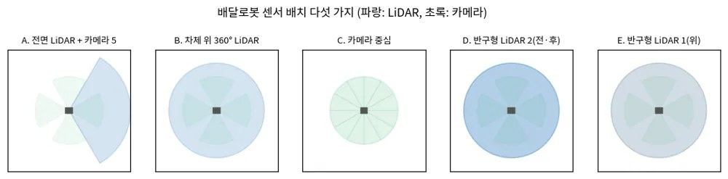
§H.1 · 센서 배치
지금 구성은 가격 대비 좋고, 약점은 옆·뒤 지형이다
다섯 가지 배치의 시야 개념도(파랑 LiDAR, 초록 카메라) — scripts/make_doc_figures.py
배치 | 옆·뒤 지형 | 센서 가격대 | 대표 사례
A. 전면 LiDAR 1 + 카메라 5(사용자 구성) | 기억뿐 | 낮음–중간 | —
B. 차체 위 360° LiDAR + 스테레오·ToF | 좋음 | 높음 | Serve Gen3
C. 카메라 중심 + 초음파·레이더 | 카메라 | 낮음 | Starship, Neubility
D. 저가 반구형 LiDAR 2(전·후) + 카메라 | 좋음 | 낮음–중간 | —
travplan: A를 유지하고, 옆·뒤 이동이 잦으면 후면 저가 반구형 LiDAR(약 400달러)를 더한다.
Notes:
센서 배치 문서는 다섯 배치를 비교합니다. 화면에는 넷을 남겼고, 다섯째인 차체 위 반구형 LiDAR 한 대는 가격이 견적이라 뺐습니다. 사용자 구성인 전면 LiDAR 하나와 카메라 다섯은 가격 대비 지형 인식이 좋고, 옆과 뒤의 지형은 기억에만 기댑니다. L1 시뮬에서 15° 숙인 전면 120° 센서는 360° 센서와 비슷한 폐루프 성공률을 냈습니다. Unitree L2급 하나를 후면에 더하면 옆·뒤 지형이 기억에서 관측으로 바뀝니다.

Slide 44
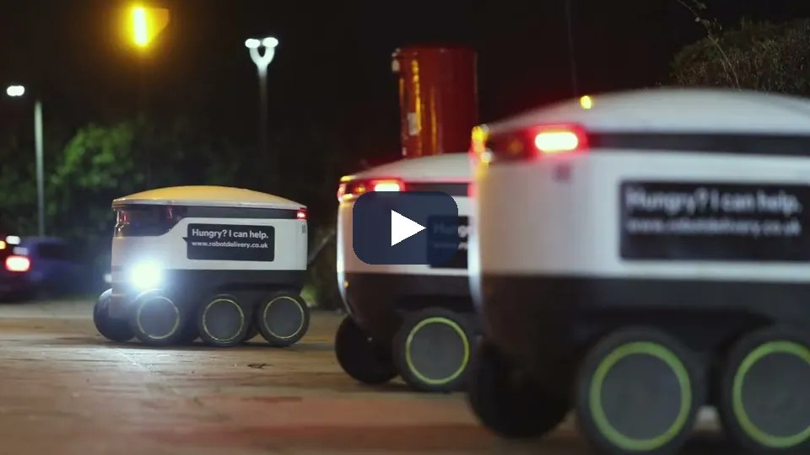
§H.1 · 센서 배치 · 영상
카메라 중심 배치의 대표 사례인 Starship은 LiDAR 없이 보도를 달린다
볼 점
배치 C다. 카메라 12대(ToF 포함), 초음파, 레이더로 장애물을 본다. 보도, 횡단보도, 밤길을 어떻게 지나는지와 보도·횡단보도·밤길 주행을 본다.
사용자 구성 A와 비교
A는 전면 LiDAR 1 + 카메라 5다. 가격 대비 지형 인식이 좋고, 옆·뒤 지형은 기억에만 기댄다. C는 옆·뒤를 카메라가 맡는 대신 지형 추정이 학습에 의존한다.
▶ 영상 — 밀턴케인스에서 새벽까지 자율 배달하는 Starship 로봇의 하루 (Starship Technologies 공식)
travplan: A를 유지한다. 옆·뒤 이동이 잦으면 후면 저가 반구형 LiDAR(배치 D, 약 400달러)를 더한다.
센서 배치 문서 §H.1 배치 C(Starship FAQ: 카메라 12, 초음파, 레이더) · 영상은 회사 공식 채널(2022)
Notes:
영상에서는 Starship 로봇이 도시 보도를 자율 배달하는 하루를 봅니다. LiDAR 없이 카메라 12대와 초음파, 레이더로 장애물을 보는 배치 C의 대표 사례입니다. 사용자 구성인 배치 A는 전면 LiDAR 하나와 카메라 다섯으로 가격 대비 지형 인식이 좋지만 옆·뒤 지형은 기억에만 기댑니다. 옆·뒤 이동이 잦으면 Unitree L2급 반구형 LiDAR를 후면에 더하는 배치 D를 권합니다.

Slide 45
§H.3 · §H.4 · 가격 · 연산
카메라 다섯 대의 검출이 가장 무겁고, AGX Orin 32GB 이상이 필요하다
작업 | 주기 | 한 번 시간 | 근거
사람 검출 RT-DETR × 5 | 10 Hz | 13 ms, GPU 55–65% | Isaac ROS
스테레오 시차 1080p | 15–30 Hz | 8.6 ms | Isaac ROS
elevation mapping | 10 Hz | 22 ms(RTX 5080) | TP-0053
Planner D(후보 16) | 5–10 Hz | 3.4–5 ms(CPU) | TP-0025
MPPI(샘플 768) | 10–20 Hz | 8–11 ms(CPU) | 벤치마크
배치 | 센서 + 연산 합계
A | 약 3,400–5,500달러
A + D | 약 3,800–5,900달러
B | 약 8,900–10,100달러
C | 약 5,000–9,000달러
Orin NX 16GB로는
학습 Planner·VLA는 Thor급
검출 5대만으로 GPU 절반을 넘는다. 검출을 번갈아 돌리거나(5 Hz) 측면·후면을 저해상도로 돌려야 한다.
Joint Planner(TP-0049)는 CPU에서 180 ms였다. 카메라는 USB 대신 GMSL2를 권한다.
travplan: Jetson 가격은 2026-07에 최대 101% 올랐고, Orin에서 elevation mapping 시간은 아직 모른다.
Notes:
연산 부하는 카메라 다섯 대의 사람 검출이 가장 큽니다. Isaac ROS 벤치마크 기준으로 GPU의 55에서 65%를 씁니다. 그래서 Orin NX 16GB로는 검출 주기나 해상도를 낮춰야 하고, AGX Orin 32GB 이상을 권합니다. 배치별 합계에는 배선, 캐리어 보드, 보정 장비, 방수 하우징이 빠져 있습니다. elevation mapping의 Orin 시간은 travplan에 하드웨어가 없어 재지 못했고, 앞에서 본 외부 보고에 기대고 있습니다.

Slide 46
§H.5 · 주기 · 지연
센서에서 바퀴까지 300 ms 안이면 탐지 거리 1.5 m에서 약 1.3 m/s다
층 | 권장 주기
LiDAR, elevation mapping, TravMap | 10 Hz
IMU | 200 Hz 이상
Planner(Guidance, Planner D) | 5–10 Hz
Controller(MPPI) | 10–20 Hz
스워브 모듈 제어 | 100 Hz 이상
비상 정지 | 하드웨어
지도 갱신 약 100 ms + 계획 50 ms + 제어 50–100 ms
t = 0.3 s면 약 1.3 m/s, 0.5 s면 약 1.1 m/s
1 m/s에서 50 ms 어긋나면 5 cm가 틀린다(PTP·트리거)
지연 예산의 근거
센서 도착에서 지도 갱신까지 약 100 ms, 계획 50 ms, 제어 한 주기 50–100 ms를 더한다.
travplan: 운동학 시뮬은 지연이 없다. 지연·위치 잡음(TP-0032)을 켜면 이 예산을 시뮬에서 시험한다.
Notes:
주기는 지도가 센서를 따라 10 Hz, 계획 5에서 10 Hz, 제어 10에서 20 Hz입니다. 지연 예산 300 ms는 설계 D6의 속도 제한식에 들어가서, 음의 장애물 탐지 거리 1.5 m에서 최고 속도 약 1.3 m/s를 줍니다. 지연이 0.5 s로 늘면 1.1 m/s로 내려갑니다. TP-0032에서 L0에 지연과 자기 위치 잡음을 선택 항목으로 넣었고, 스모크에서 지연만으로 12개 중 9개 도달이었습니다. 짝 비교 전이라 판정은 아닙니다.

Slide 47
정리
표현은 그대로 두고, 못 본 칸과 σ를 재는 쪽으로 간다
TP-0100
TP-0146·0148
TP-0054
MISS의 99% 이상
치명 80 → 6
순위 상관 −0.11
이 아직 못 본 칸이다
권장 L1 레벨 3, 360 에피소드
매퍼 분산은 오차 순위를 못 맞힌다
지금까지
다음
2.5D TravMap + elevation mapping 유지
TravNet log_var σ 순위 검증
위험은 못 본 칸에 있다(TP-0100)
반응형 보행자 짝 비교 뒤 conformal 검사(TP-0167)
권장 L1 레벨 3 치명 80 → 6(TP-0146·0148)
L1 belief로 Planner D 재학습(TP-0055)
매퍼 분산은 σ가 아니다(TP-0054)
실물·Isaac 단계에서 PU, 합성 음성(TP-0059)
travplan: 인식은 더 이상 첫 병목이 아니다. 다음 병목은 plant 레벨 3 시간 초과와 보행자 Controller다.
Notes:
정리하면, travplan은 표현을 바꾸지 않습니다. 문헌이 모인 방향인 지나간 자리만 양성, 라벨 없는 칸은 모름, 불확실성을 계획까지라는 원칙에 이미 상당 부분 서 있습니다. 작업 기록은 위험이 못 본 칸에 있고, L1 치명의 원인이 지도 가장자리였다는 것을 보여 줬습니다. 다음은 새 모델을 도입하기보다 이미 내는 시그마가 맞는지 재는 일입니다. 질문 받겠습니다.

Slide 48
참고문헌 1/2
지형 지도와 traversability
[1] Fankhauser 등, Robot-centric elevation mapping, CLAWAR 2014 · RA-L 2018
[9] Raja 등, ProTerrain — arXiv:2510.19364
[2] Miki 외, elevation_mapping_cupy, IROS 2022 — arXiv:2204.12876
[10] Achey 등, SceneSense — arXiv:2506.20049
[3] Lift-Splat-Shoot, ECCV 2020 — arXiv:2008.05711
[11] RELLIS-3D, ICRA 2021 — arXiv:2011.12954
[4] BEVFormer, ECCV 2022 — arXiv:2203.17270
[12] BADGR, RA-L 2021 — arXiv:2002.05700
[5] Overbye·Saripalli, G-VOM, IEEE IV 2022 — arXiv:2109.13176
[13] Kim 등, SyNeT — arXiv:2602.00814
[6] Mozzarelli 외, Automatic Navigation Map Generation for Mobile Robots in Urban Environments — arXiv:2403.13431
[14] Cho 등, GSAT, ICRA 2026 — arXiv:2603.07480
[15] Viswanath 등, Learning Traversability for Long Horizon Off-Road Navigation — arXiv:2607.23743
[7] FastDEM, 고려대 ISR Lab — GitHub Ikhyeon-Cho/FastDEM
[8] Manoharan 등, Occlusion-Aware Trajectory Planning on Uneven Terrain — arXiv:2609.39105
[16] PIVOT — arXiv:2609.20983 · [17] CATNAV — arXiv:2603.22800
Notes:
앞쪽 참고문헌입니다. 학회가 적혀 있지 않은 것은 리서치 문서에서도 학회를 확인하지 못한 arXiv 논문입니다. 각 논문의 방법과 수식은 인식 문서의 해당 절 토글에 있습니다.

Slide 49
참고문헌 2/2
비전 파운데이션 모델, 동적 장애물, 최근 연구, 센서
[18] DINOv2 — arXiv:2304.07193 · DINOv3 — arXiv:2508.10104
[25] Cheraghi Pouria 등, Rethinking Gaussian Trajectory Predictors — arXiv:2603.10407
[19] Depth Anything V2 — arXiv:2406.09414 · SAM 2 — arXiv:2408.00714 · Grounding DINO, ECCV 2024 — arXiv:2303.05499
[26] Guo 등, CoCoNav — arXiv:2608.07751
[20] RT-DETR, CVPR 2024 — arXiv:2304.08069 · D-FINE, ICLR 2025 — arXiv:2410.13842 · RF-DETR, ICLR 2026 — arXiv:2511.09554
[27] Bricarello 등, Experience-Driven CL — arXiv:2609.39755
[28] Singh 등, Task-Conditioned Uncertainty Costmaps — arXiv:2605.00261
[21] ByteTrack, ECCV 2022 — arXiv:2110.06864 · BoT-SORT — arXiv:2206.14651
[29] COTRATE — arXiv:2605.28442 · ViTA — arXiv:2605.29565 · WalkOCC — arXiv:2606.19122
[22] Constant Velocity Model, RA-L 2020 — arXiv:1903.07933
[23] Trautman 외, IJRR 2015 34(3) (원 논문 Unfreezing the Robot, IROS 2010)
[30] Yao 등, Conformal 예측 + 제약 RL, CoRL 2025 — arXiv:2508.05634
[24] PGIF-MPPI — arXiv:2608.08323
[31] Mavrogiannis 외, 소셜 내비게이션 — arXiv:2103.05668
센서 배치: CODEI, Milojevic 외, IEEE T-RO 2025 — arXiv:2503.10296
Notes:
뒤쪽 참고문헌입니다. 센서 배치 문서는 판매처 가격과 Isaac ROS 성능표를 근거로 쓰고, 연구 문헌으로는 센서와 연산 장치를 ILP로 함께 고르는 CODEI를 다룹니다. CODEI에서 가져올 것은 숫자가 아니라, Planner가 실제로 묻는 칸을 요구로 모아 배치를 고르는 절차입니다.

